Slide 1
Любимый город над синею рекой

Slide 2
Герб города

Slide 3
Летописная история Гродно (Городни) начинается с 1127 года. Исторический центр города по праву называют музеем под открытым небом. Прогуливаясь по старым улочкам, площадям и переулкам, можно прикоснуться к прошлому, ощутить его аромат. Посетив Коложскую церковь, поднимаясь на Замковую гору, любуясь на Неман, чувствуется дыхание вечности и связь времен. Гродно – один из самых старинных и уникальных городов Беларуси. Его называют королевским за богатое историческое наследие, а также европейским за современный облик, где бережно относятся к собственной истории, где в братской общности живут люди многих национальностей.

Slide 4
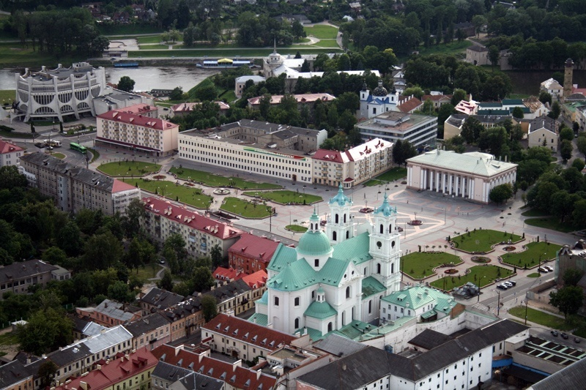

Slide 5
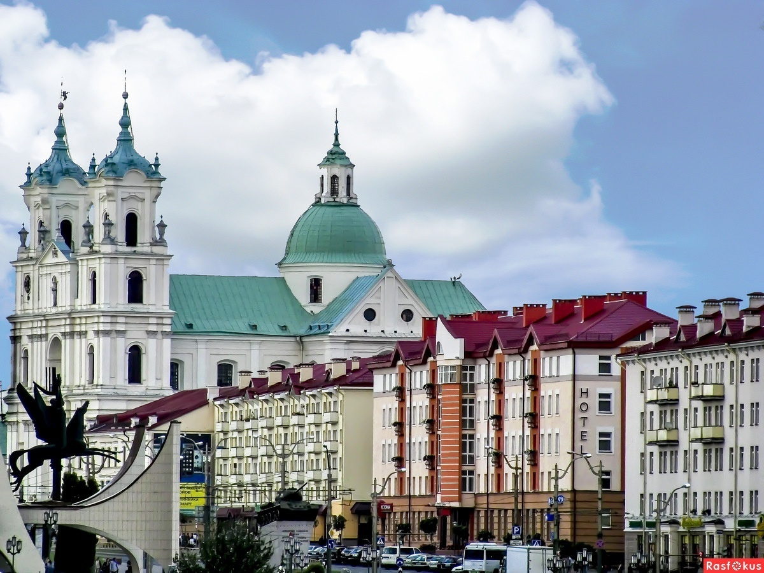

Slide 6
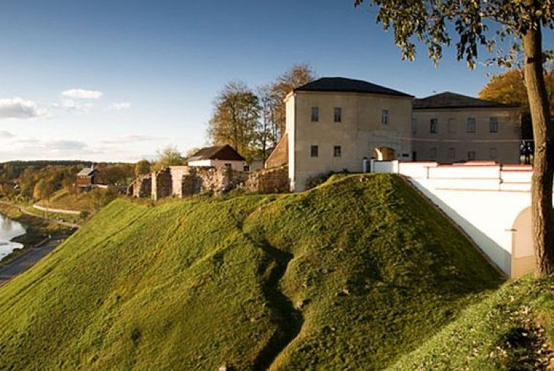
Старый замок, 14 век

Slide 7
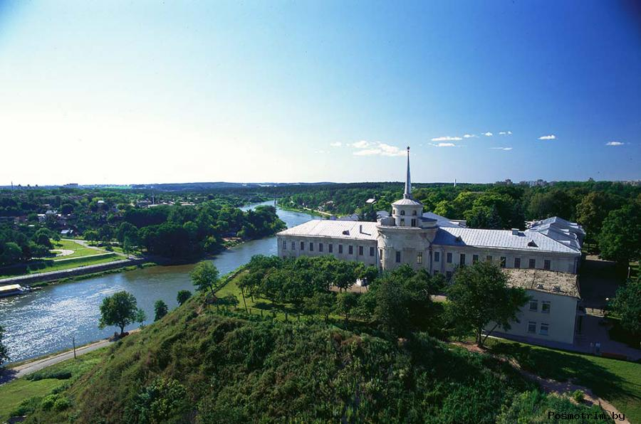
Новый замок, 18 век

Slide 8
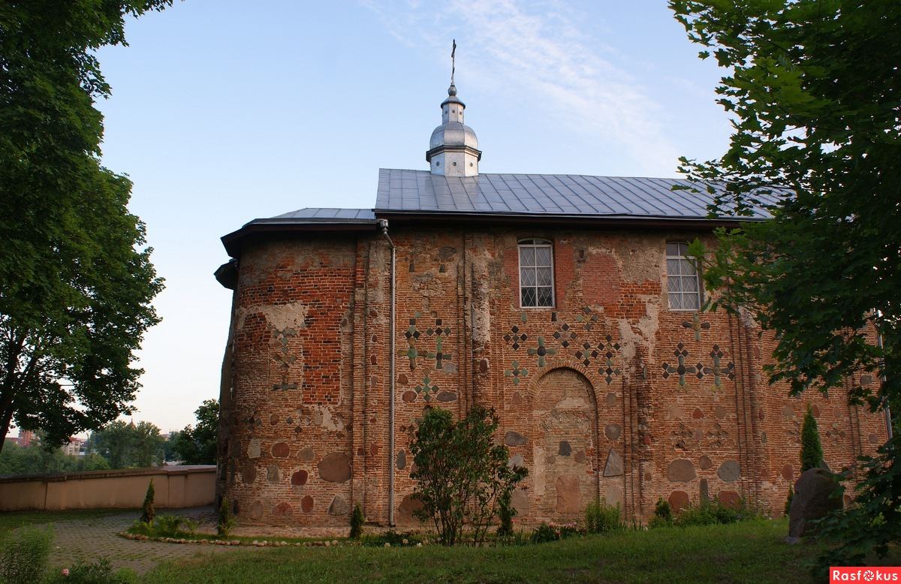
Борисоглебская (Коложская) церковь, 12 век

Slide 9
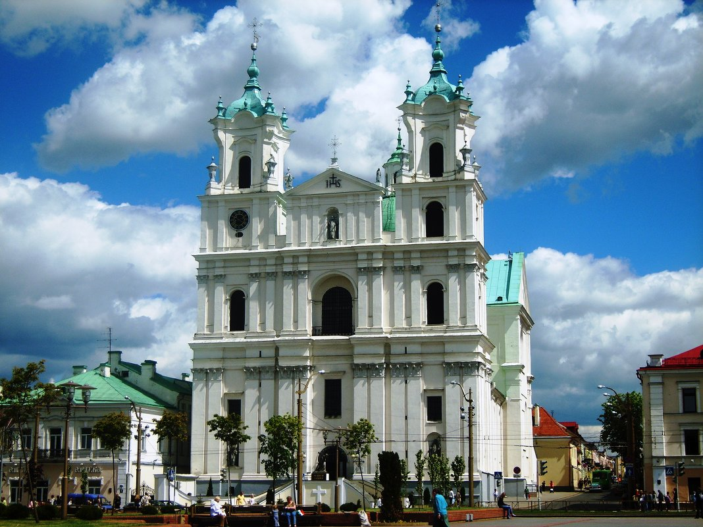
Костёл Святого Франциска Ксаверия (Фарный), 17 век

Slide 10
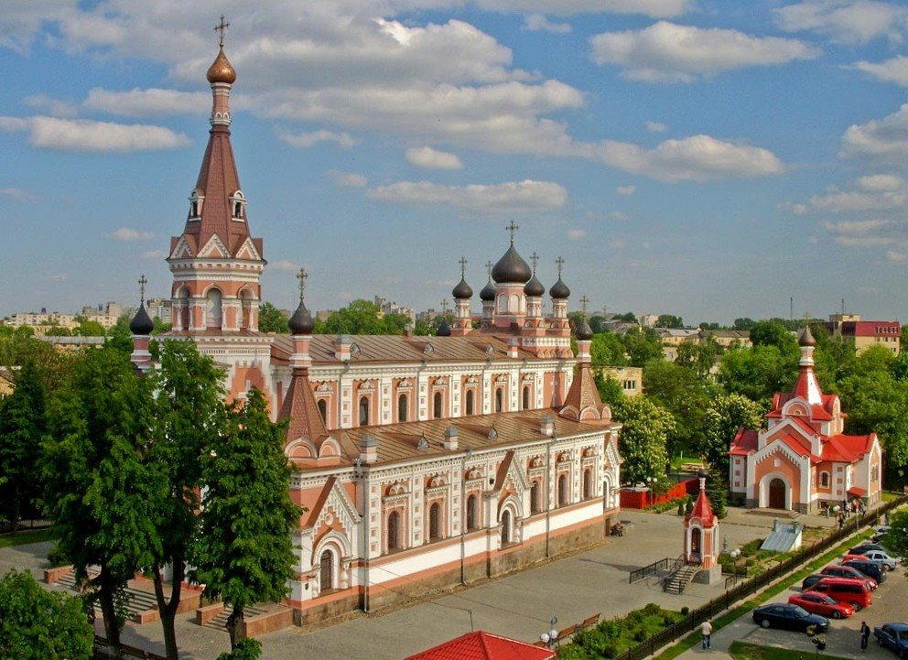
Покровский собор, начало 20 в.

Slide 11
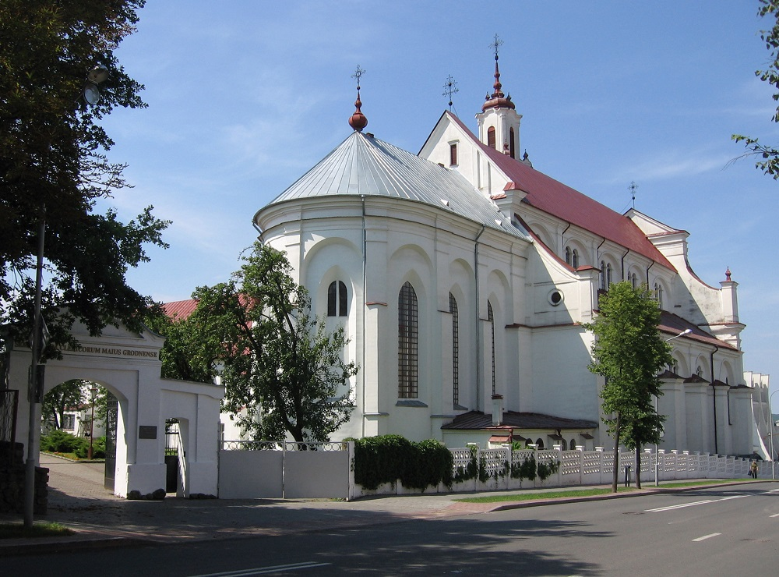
Монастырь бернардинцев, 16 век

Slide 12
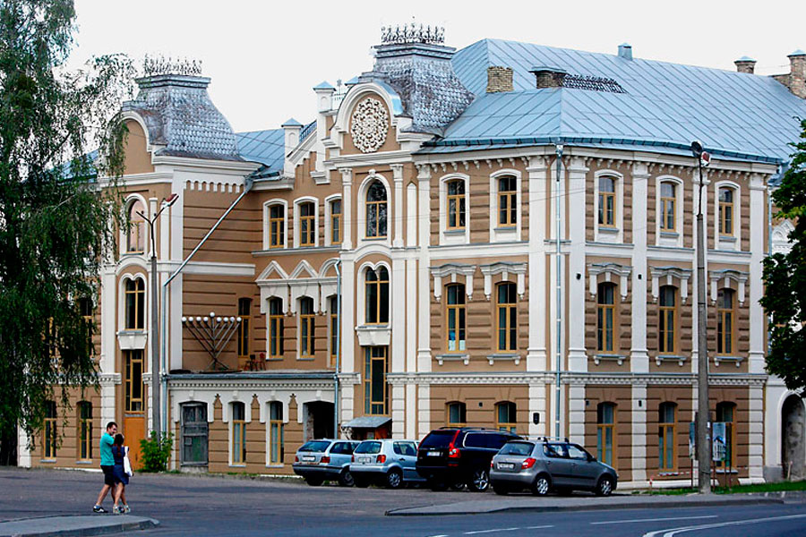
Большая хоральная синагога, начало 20 в.

Slide 13
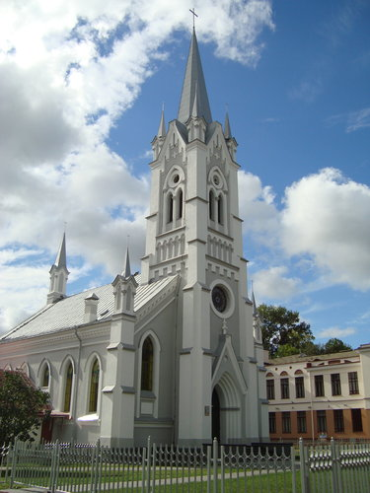
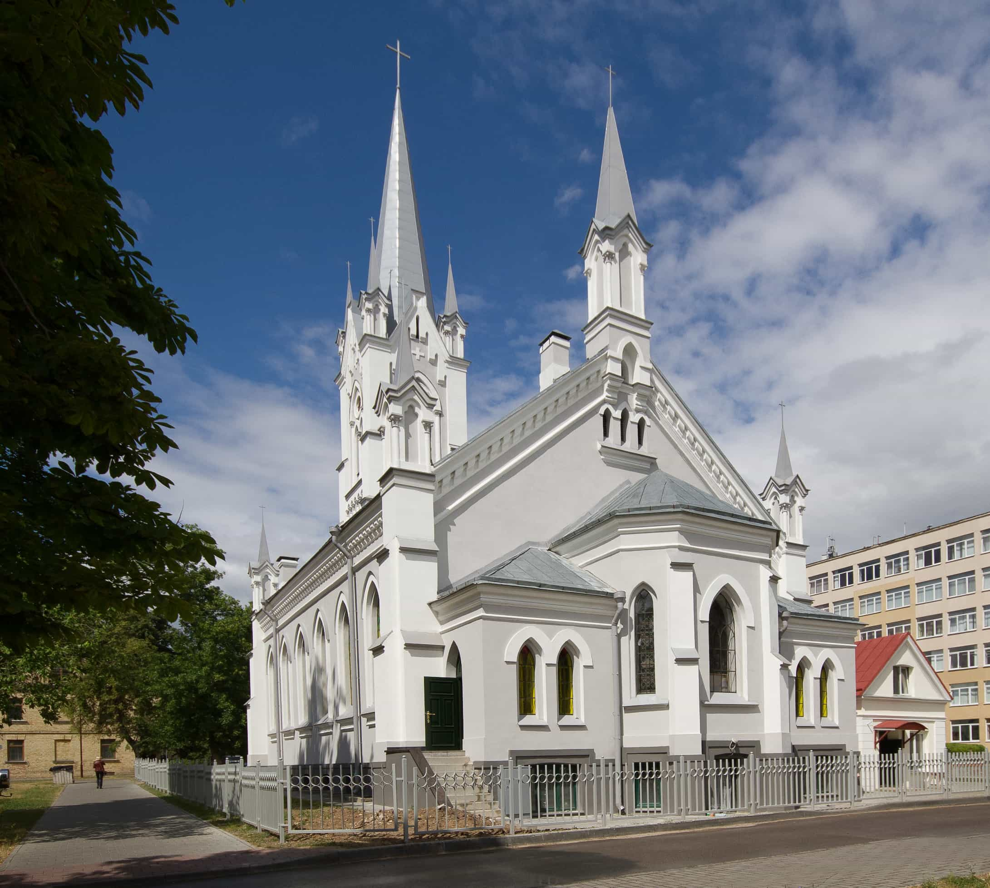
Лютеранская церковь Святого Иоанна, 18 век

Slide 14
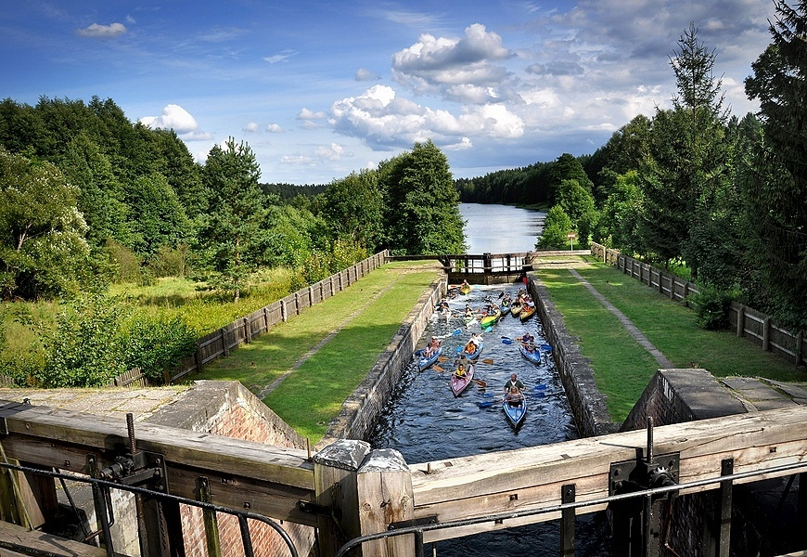
Августовский канал

Slide 15
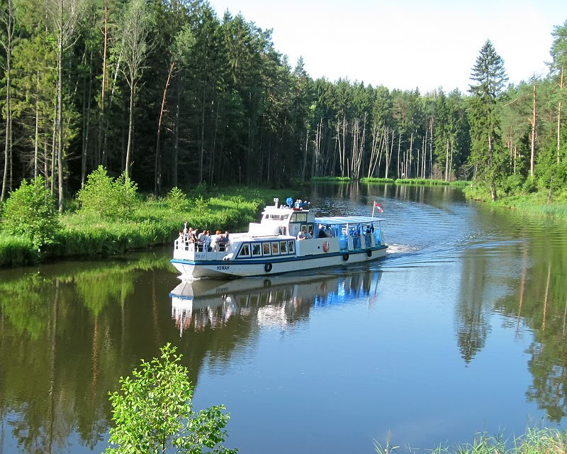

Slide 16
63.3(4Беи-4Гро) Г863 Гродзенская зямля з вышыні птушынага палёту = Гродненская земля с высоты птичьего полета = The Land of Grodno in a Bird's-Eye View / [уклад. і фота А. І. Ласмінскага ; аўт. тэксту: А. І. Ласмінскі, У. П. Амелька]. - Мінск : Беларусь, 2011. - 323 с. : фот.цв. Новое издание посвящено одному из древнейших и интереснейших мест Беларуси – Гродненской земле. С высоты птичьего полета откроется читателям красота этого замечательного уголка Беларуси: его удивительная природа, величественные памятники архитектуры, современные города и деревни.

Slide 17
63.3(4Беи-4Гро) Г864 Гродна = Гродно = Grodna = Grodna : [фотаальбом / уклад. А. І. Ласмінскі ; аўт. тэксту: С. Сяльверстава ; подпісы да здымкаў І. Трусава, А. Ласмінскага]. - Мінск : Беларусь, 2014. - 189, [10] с. Перед вами новый фотоальбом о гостеприимном Гродно. Попробуем осуществить путешествие по древнему городу вместе с авторами этого фотоальбома.

Slide 18
63.3(4Беи-4Гро) Г67 Горадна, Горадзен, Гродна : [нарысы] / [аўт. тэксту Алесь Марціновіч ; фотаздымкі - А. Ласмінскага, В. Кавалеўскага, з калекцыі І. Папко, з архіваў Гродз. дзярж. гісторыка-археалагіч. музея]. - Мінск : Мастацкая літаратура, 2008. - 115, [4] с. : ил. - (Твае гарады, Беларусь : засн. у 2005 г.). Разнастайныя факты з гісторыі Гродна, мноства фотаздымкаў робяць гэтую кнігу цікавай не толькі для юных чытачоў. Яе матэрыялы будуць карысныя для працы настаўнікаў на ўроках гісторыі і занятках па краязнаўстве.

Slide 19
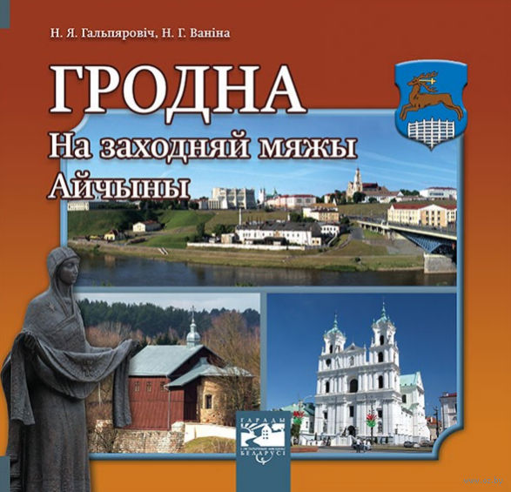
63.3(4Беи-4Гро) Г175 Гальпяровіч, Навум Якаўлевіч. Гродна. На заходняй мяжы Айчыны / Н. Я. Гальпяровіч, Н. Г. Ваніна ; [рэдкал. : Н. Г. Ваніна і інш.]. - Мінск : Пачатковая школа, 2012. - 94, [1] с. : іл. - (Гарады і гістарычныя мясціны Беларусі). Трэцяя кніга ў серыі «Гарады і гістарычныя мясціны Беларусі» распавядае пра Гродна – горад, у якім гарманічна спалучаюцца гістарычныя і сучасныя часткі, пра людзей, якія ўславілі не толькі Гродзеншчыну, але і ўсю нашу краіну. Таксама кніга змяшчае пытанні і заданні для замацавання чытачамі атрыманых звестак.

Slide 20
63.3(4Беи-4Гро) К33 Кебич, Людмила Антоновна. Гродно - город королей [Текст] : для сред. и ст. шк. возраста / Л. А. Кебич ; [использованы фото О. В. Давидович, А. И. Лосминского]. - Минск : Беларуская энцыклапедыя імя Петруся Броўкі, 2014. - 56 с. : ил. Новая книга Л. А. Кебич посвящена одному из старейших городов Беларуси – Гродно. Уже во времена Древней Руси город был ее важным бастионом на северо-западном рубеже… У всех любителей истории и путешествий есть уникальная возможность совершить перемещение во времени, раскрыть неизвестные страницы истории Гродно, ощутить дыхание прошлых столетий и ритм сегодняшних дней…

Slide 21
63.3(4Беи-4Гро) Г864 Гродназнаўства : Гісторыя еўрапейскага горада / [аўт. тэкста: Госцеў Алесь і інш. ; рэд.: Карнялюк Віталь, Швед, Вячаслаў ]. - Гародня ; Wroclaw : Wroclawska Drukarnia Naukowa PAN, 2012. - 339 с. : ил. - (Гарадзенская бібліятэка ; кн. 15). Гістарычнае “Гродназнаўства” – гэта аповед пра гродзенскія эпізоды біяграфій вялікіга князя Вітаўта і караля Стэфана Баторыя, змагароў за вольнасць Тадэвуша Кастюшкі і Кастуся Каліноўскага, вядомых дойлідаў Пятра Міланега і Джузепе Сака, рэфарматара Антонія Тызенгаўза і славутых літаратараў Элізы Ажэшкі і Васіля Быкава ды іншых вядомых гістарычных персанажаў і герояў.

Slide 22
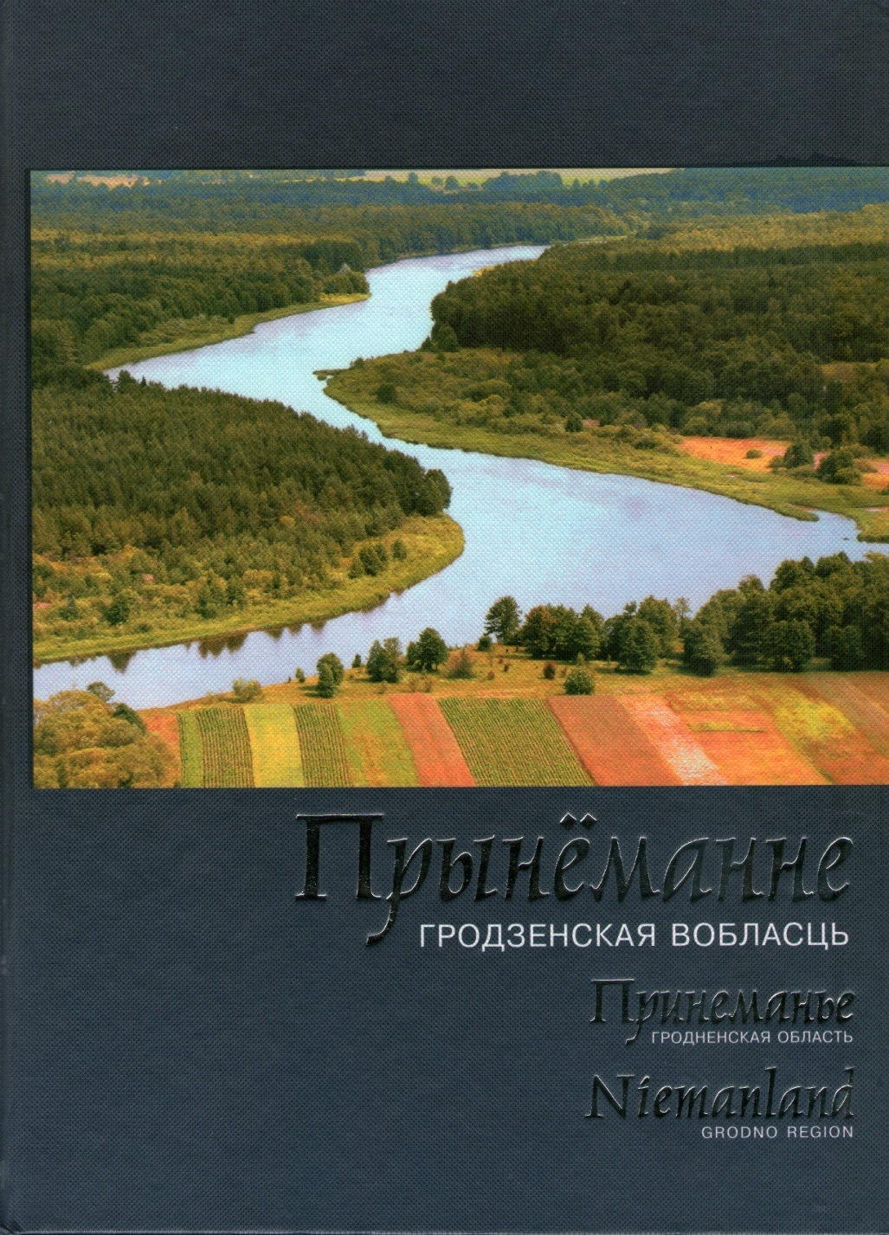
63.3(4Беи-4Гро) П855 Прынёманне : Гродзенская вобласць : [фотаальбом = Принеманье : Гродненская область = Niemanland : Grodno region / уклад. і аўтар подпісаў А. І. Ласмінскі ; аўтар тэксту В. В. Швед ; мастак Т. П. Гушча ; пер. на англ. мову Н. М. Дземіхава]. - 2-е выд. - Мінск : Беларусь, 2007. - 246, [1] с. - На беларус., рус., англ. мовах. Гісторыя Гродзеншчыны пачынае свой адлік у глыбіні стагоддзяў. Прапануем кароткую гісторыю Гродзенчшыны, умоўна сістэматызаваную па васьмі этапах, каб нашаму чытачу было лепей арыентавацца ў зменах падзей, якія адбываліся з цягам часу на яе тэрыторыі.

Slide 23
63.3(4Беи-4Гро) А185 Августовский канал = Augustow Channel = Kanal Augusstowski : фотоальбом / [сост. и авт. текста Александр Лосминский ; пер. на англ. яз. Наталии Демиховой, пер. на польск. яз. Елены Нелепко]. - Минск : Беларусь, 2008. - 92, [4] с. : фото.цв. - На рус., англ., польск. яз. Настоящее издание наиболее полно и красочно представляет сегодняшний облик белорусской части Августовского канала.

Slide 24
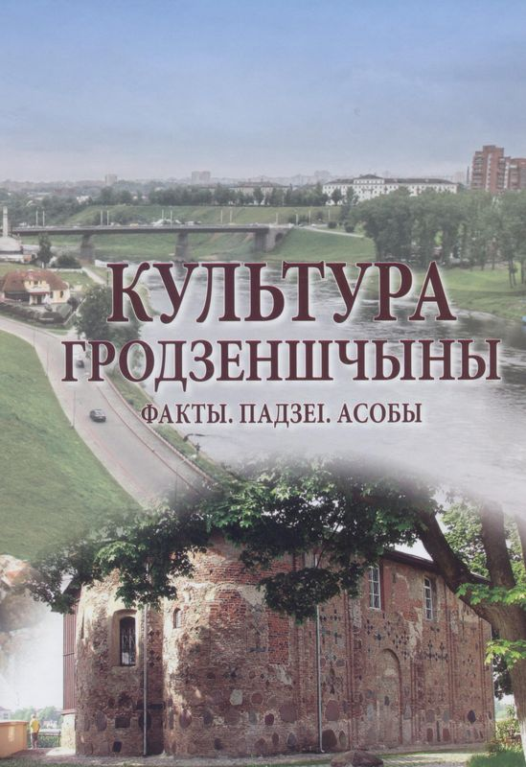
63.3(4Беи-4Гро)-7 К906 Культура Гродзеншчыны : Факты. Падзеі. Асобы / [аўт. ідэі А. Л. Вярсоцкі ; уклад. Л. В. Мальцава]. - Мінск : Звязда, 2014. - 245 с. : іл. Багата ілюстраванае выданне апавядае пра гістарычную, культурную і духоўную спадчыну гэтай самабытнай і прыгожай старонкі нашага краю. Для шырокага кола чытачоў.

Slide 25
75.81я20 Э91 Этнакультурныя і прыродныя турыстычныя рэсурсы Гродзеншчыны і Сувальшчыны : энцыкл. даведнік / [аўт. тэкстаў: В. А. Бахараў і інш.; пад рэд. В. Р. Карнелюка, І. І. Трацяка; фота: А. Емяльянаў і інш.]. - Мінск : Беларускі Дом друку, 2014. - 301, [2] с. : іл. У энцыклапедычным выданні прадстаўлены матэрыялы, якія адлюстроўваюць этнакультурнае і прыроднае багацце Гродзенскай вобласці і Сувальскага раёна Падлясскага ваяводства.

Slide 26
63.3(4Беи-4Гро) Ч-467 Черепица, Валерий Николаевич. Город-крепость Гродно в годы Первой мировой войны : мероприятия гражданских и военных властей по обеспечению обороноспоcобности и жизнедеятельности : [монография] / В. Н. Черепица. - Минск : Беларуская энцыклапедыя імя Петруся Броўкі, 2009. - 535 с. : ил. В монографии, написанной в жанре истории повседневности, повествуется о самых разнообразных мероприятиях гражданских и военных властей города-крепости Гродно в годы Первой мировой войны, делаются попытки осмысления связи между историческим процессом и повседневным бытом.

Slide 27
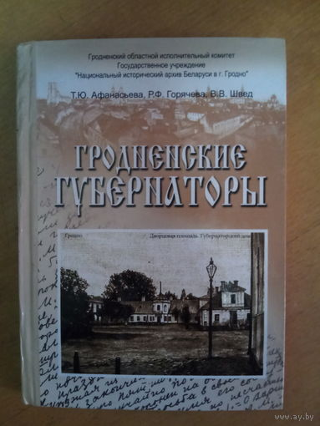
63.3(4Беи-4Гро) А941 Афанасьева, Татьяна Юрьевна. Гродненские губернаторы : (1801-1917 гг.) : документально-биографические очерки / Т. Ю. Афанасьева, Р. Ф. Горячева, В. В. Швед. - Гродно : Гродненская типография, 2007. - 166, [1] с. В данном издании составители осуществили попытку с помощью документов осветить в хронологической последовательности деятельность всех «начальников» Гродненской губернии с начала XIX в. до 1917 г.

Slide 28
91.9:63 П654 Почётные граждане города Гродно : биобиблиографический справочник / Государственное учреждение культуры "Централизованная библиотечная система г. Гродно", Гродненская центральная библиотека им. А. Макаёнка" ; составление, подбор материала: И. Н. Илюшина ; под общ. ред. Н. Г. Свиридо. - Гродно : Гродненская типография, 2017. - 159 с. : фот. Почётные граждане города Гродно… Кто они, сколько их? Когда и за что им было присвоено звание? Ответить на эти и другие вопросы поможет данное издание. Оно содержит биографические справки и библиографические списки документов, которые помогут больше узнать о личностях, удостоенных почести.

Slide 29
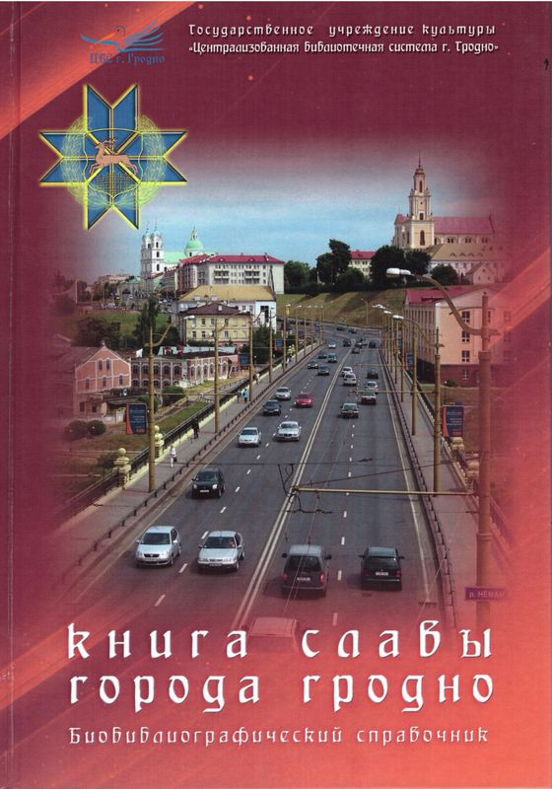
91.9:63 К532 Книга славы города Гродно : биобиблиографический справочник / Государственное учреждение культуры "Централизованная библиотечная система г. Гродно", Гродненская городская центральная библиотека им. А. Макаёнка" ; составление, подбор материала: И. Н. Илюшина, Д. В. Крачко ; под общ. ред. Н. Г. Свиридо. - Гродно : ЮрСаПринт, 2017. - 202 с. Издание содержит биографические справки и библиографические списки документов, которые помогут больше узнать о личностях, удостоенных чести быть занесёнными в «Книгу славы города Гродно».

Slide 30
Гродненская область – красивейший край Беларуси на ее северо-западе, граничит с Польшей и Литвой. Географически – здесь центр Европы, перекресток различных культур и народов. Наша земля овеяна седой и богатой историей. Ее памятники, как бриллианты, разбросаны повсюду и сегодня являются уникальным национальным наследием и гордостью страны. Мы уважаем свое прошлое, самоотверженным трудом создаем будущее и с открытыми сердцами гостеприимно встречаем друзей.

Slide 31
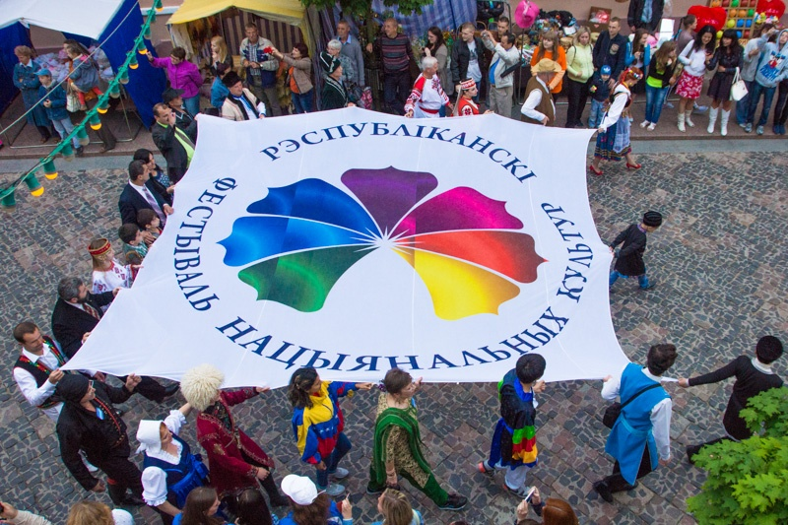

Slide 32
Каждые два года в начале лета Гродно превращается в праздничный карнавал – многоголосый, шумный и многонациональный. С 1996 года здесь проходит Фестиваль национальных культур, который с каждым годом собирает все больше участников и гостей со всей Беларуси, ближнего и дальнего зарубежья. Песни, танцы, народные игры, национальные костюмы и блюда – в каждом дворике в центре города можно окунуться в атмосферу другой страны и культуры. Гродненцам и гостям города предоставляется уникальная возможность за несколько дней совершить путешествие вокруг света и познакомиться с такими разными, необыкновенно яркими и жизнерадостными культурами.

Slide 33
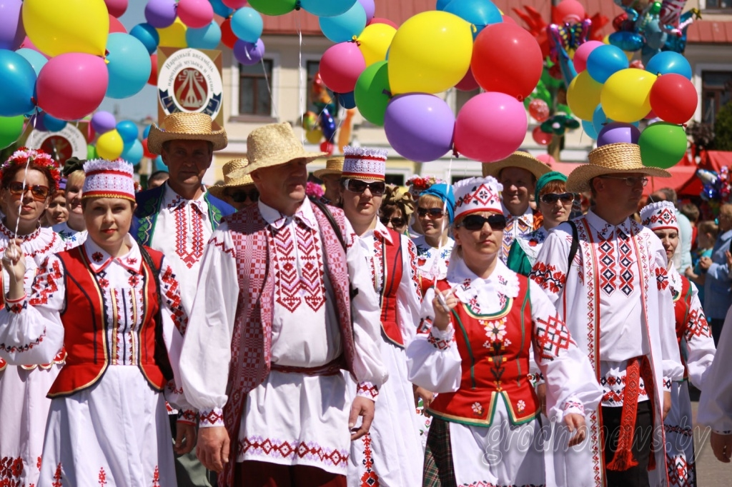

Slide 34
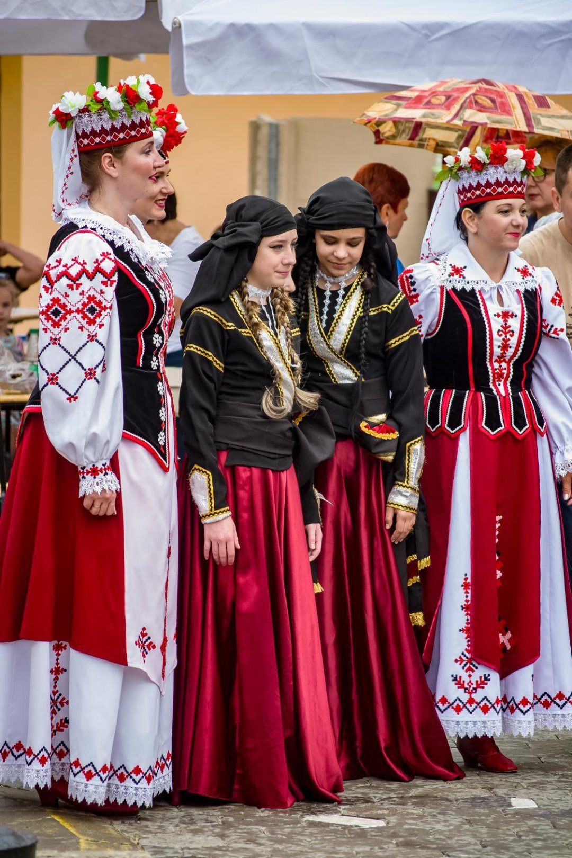

Slide 35
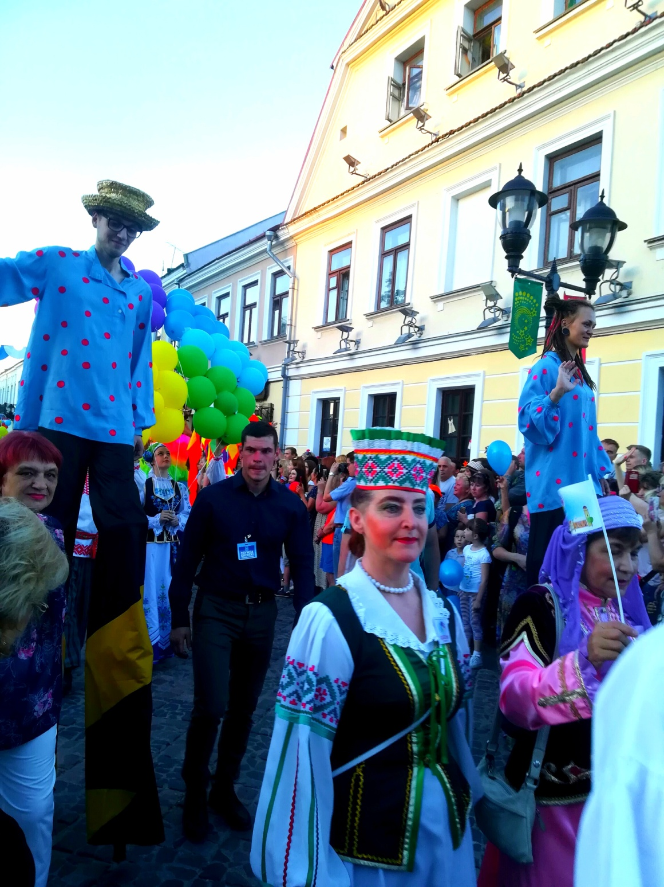

Slide 36
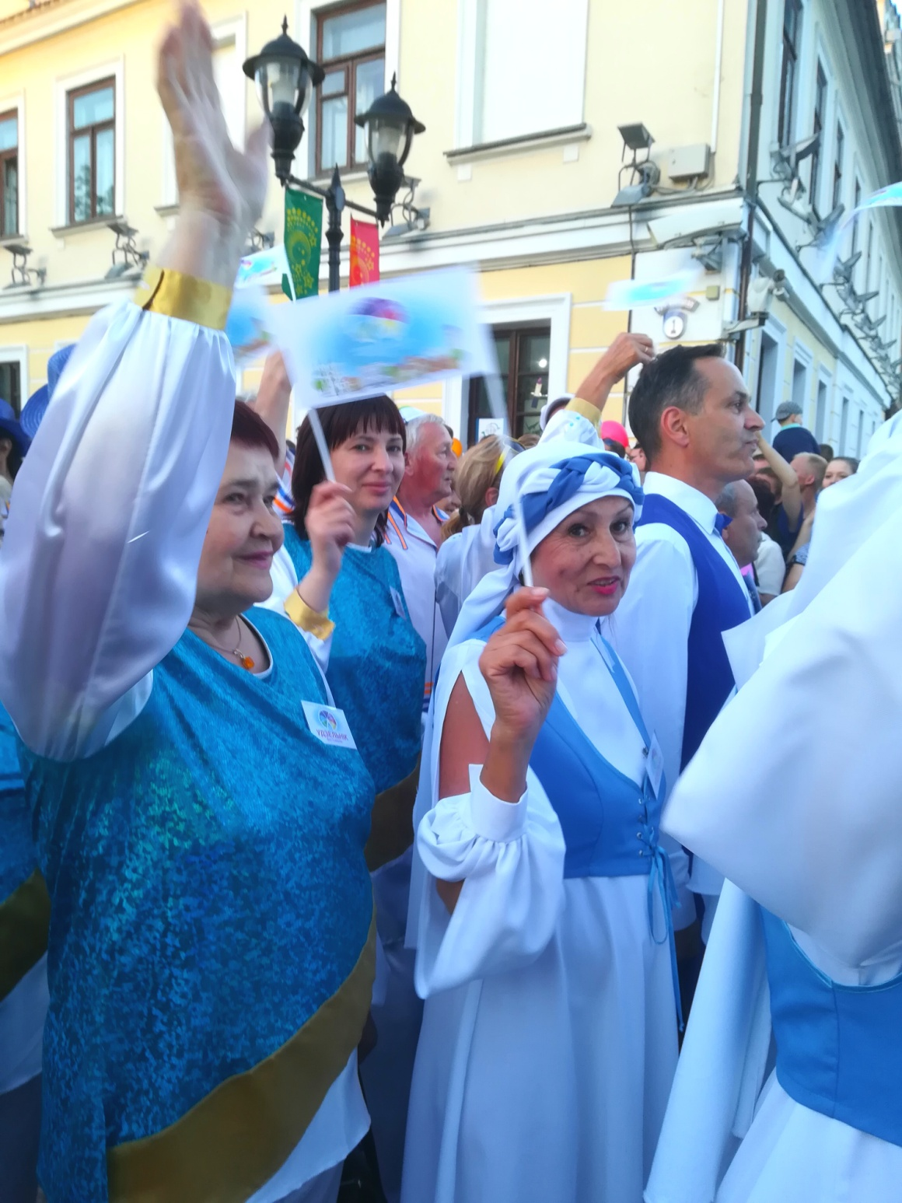

Slide 37
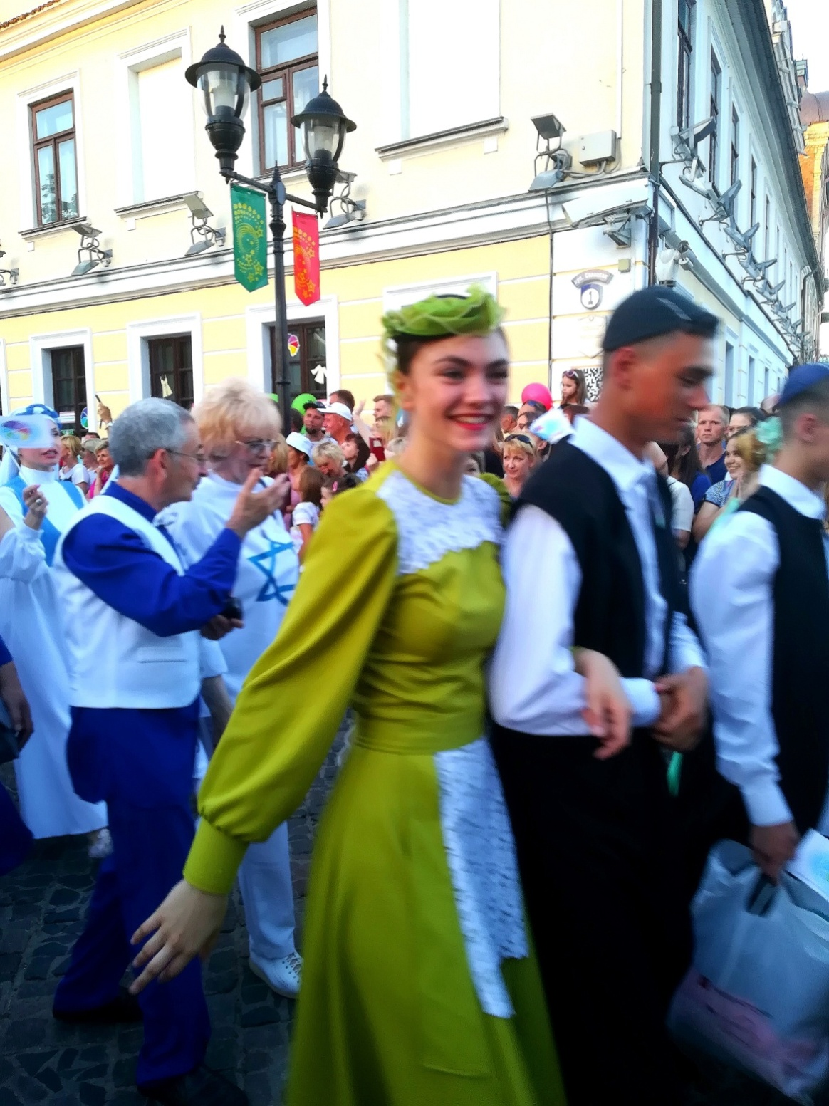

Slide 38
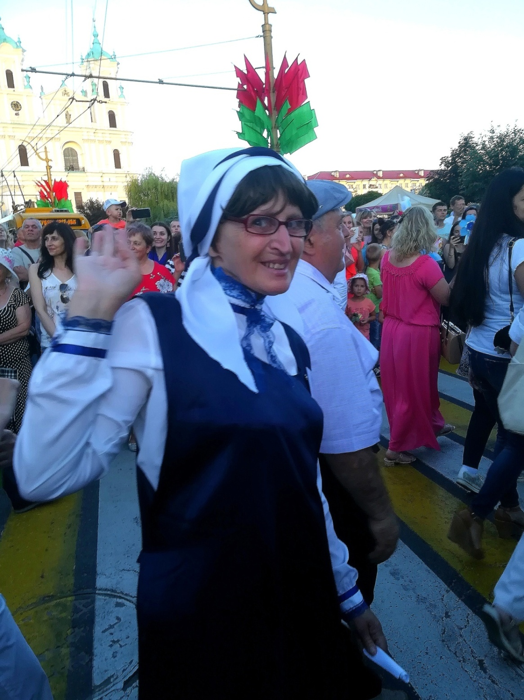

Slide 39
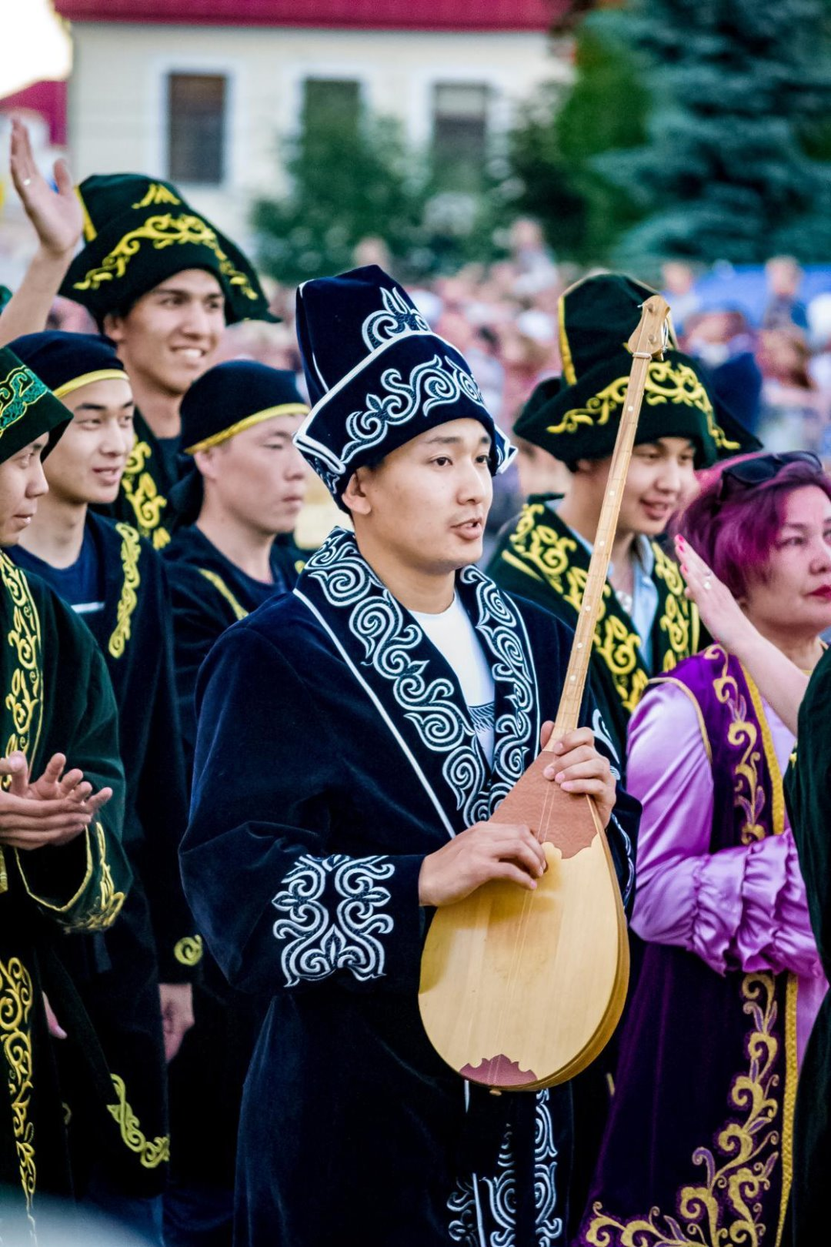

Slide 40
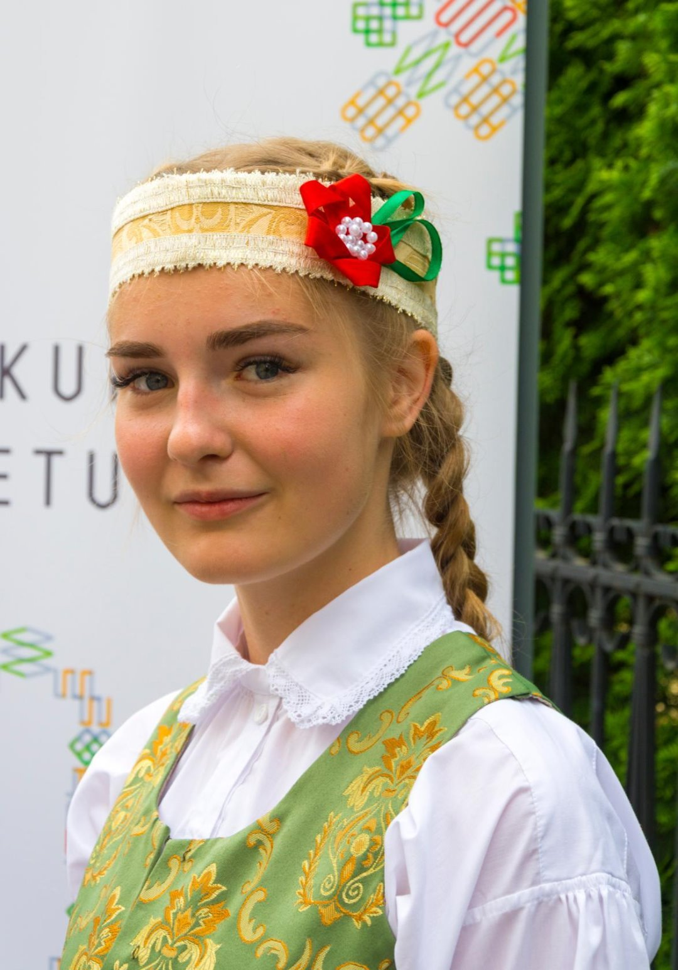

Slide 41
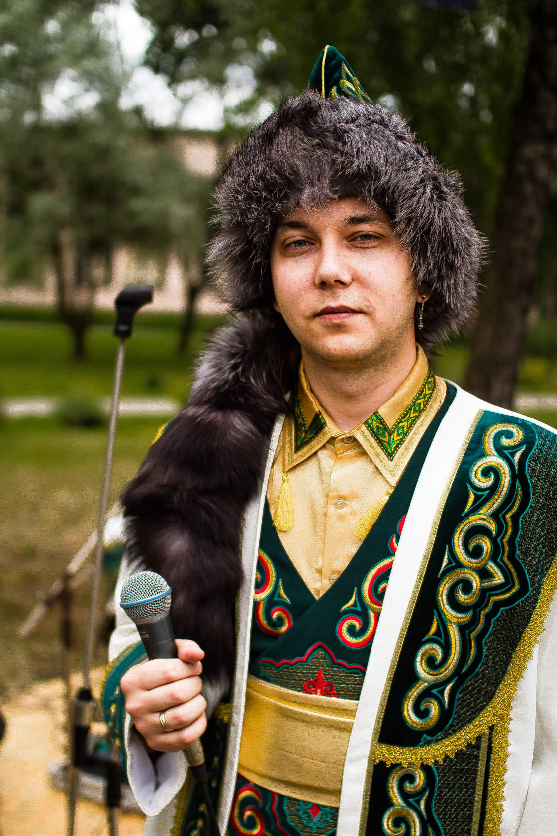

Slide 42
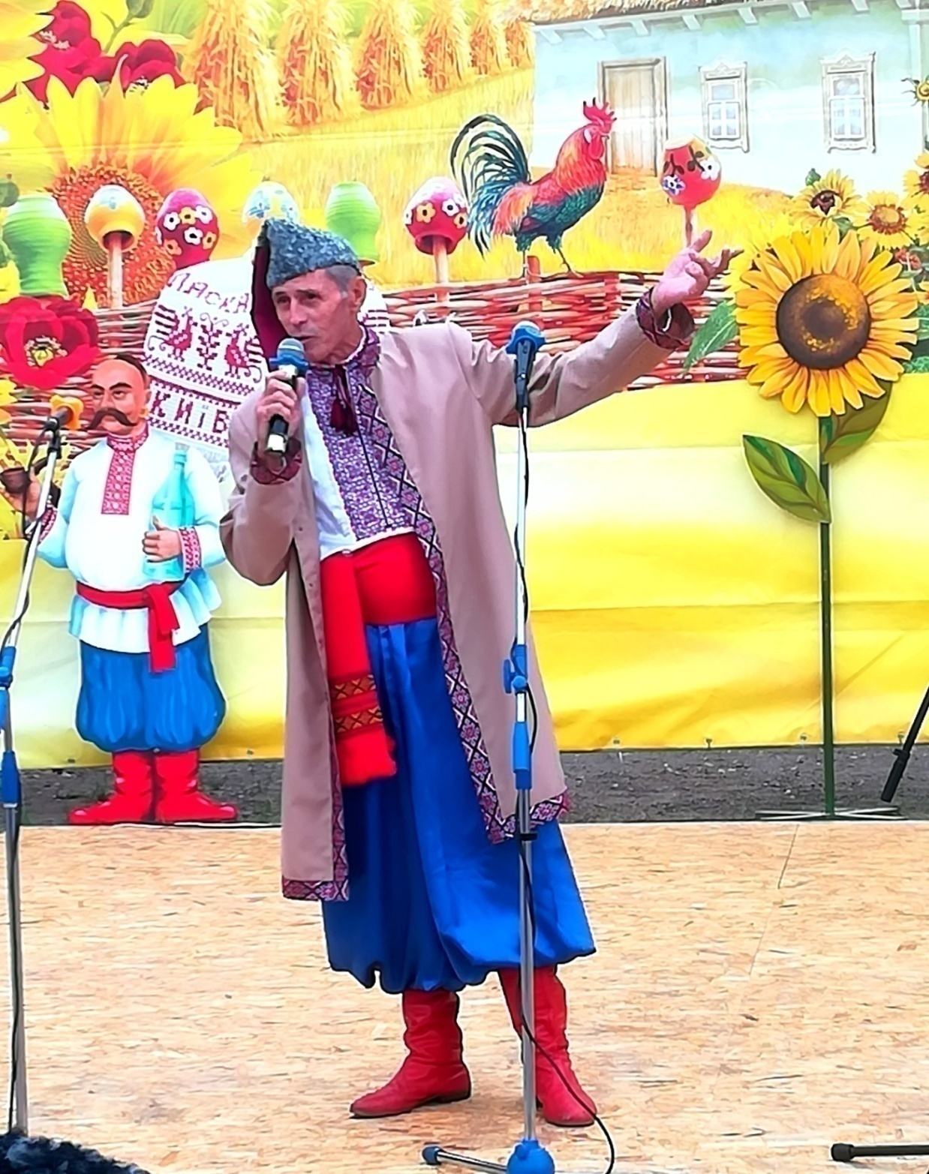

Slide 43
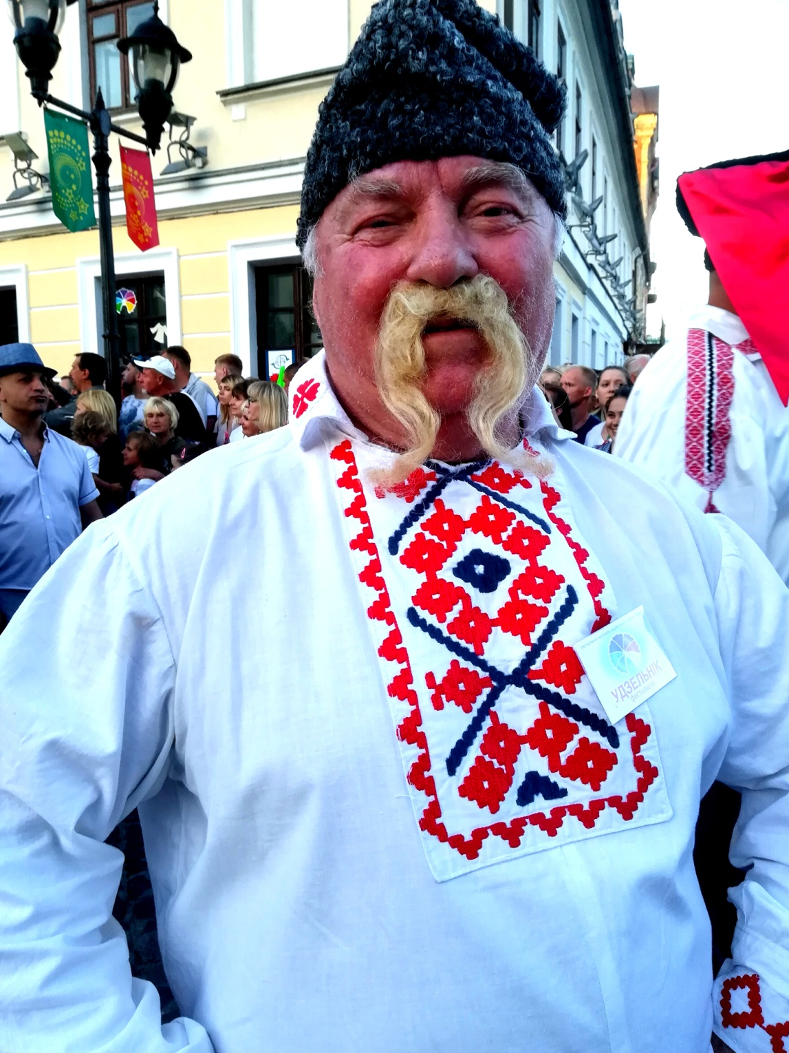

Slide 44
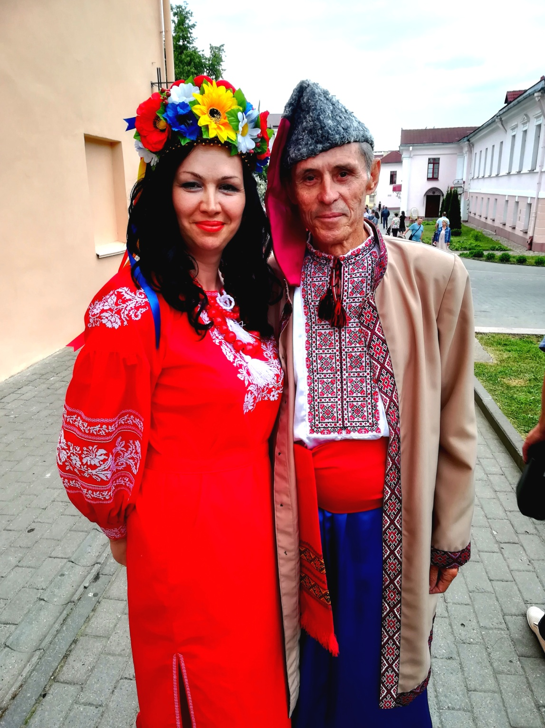

Slide 45
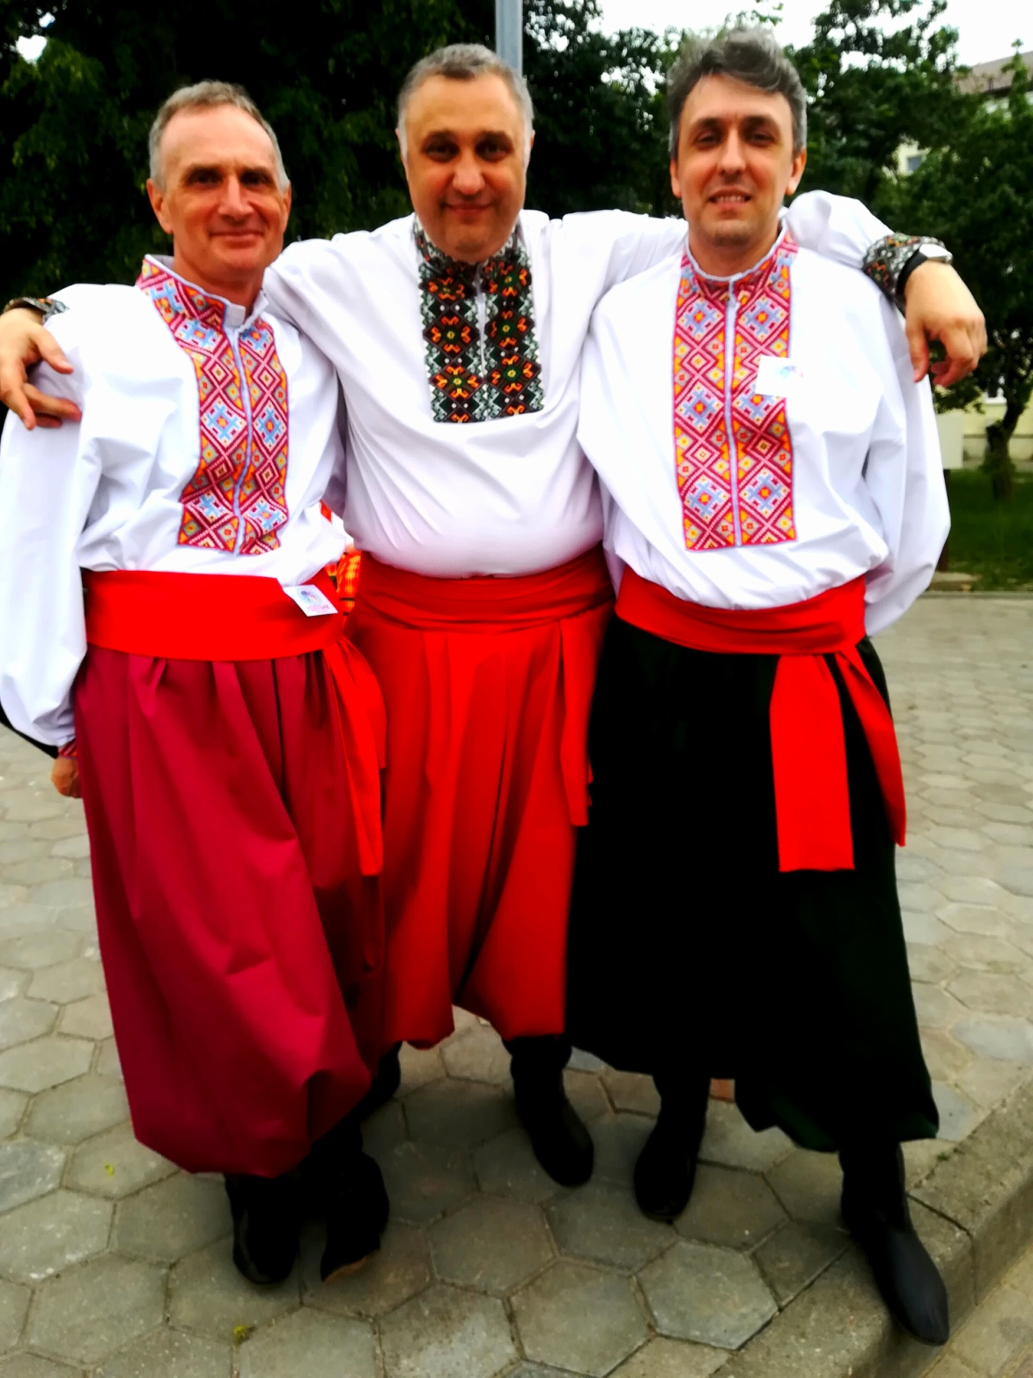

Slide 46
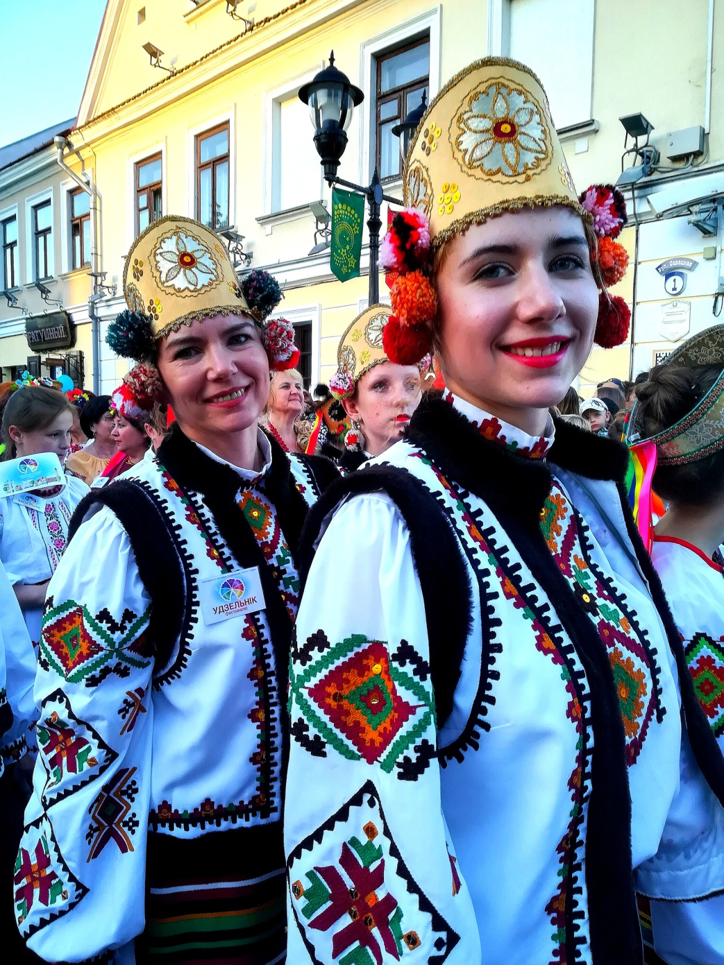

Slide 47
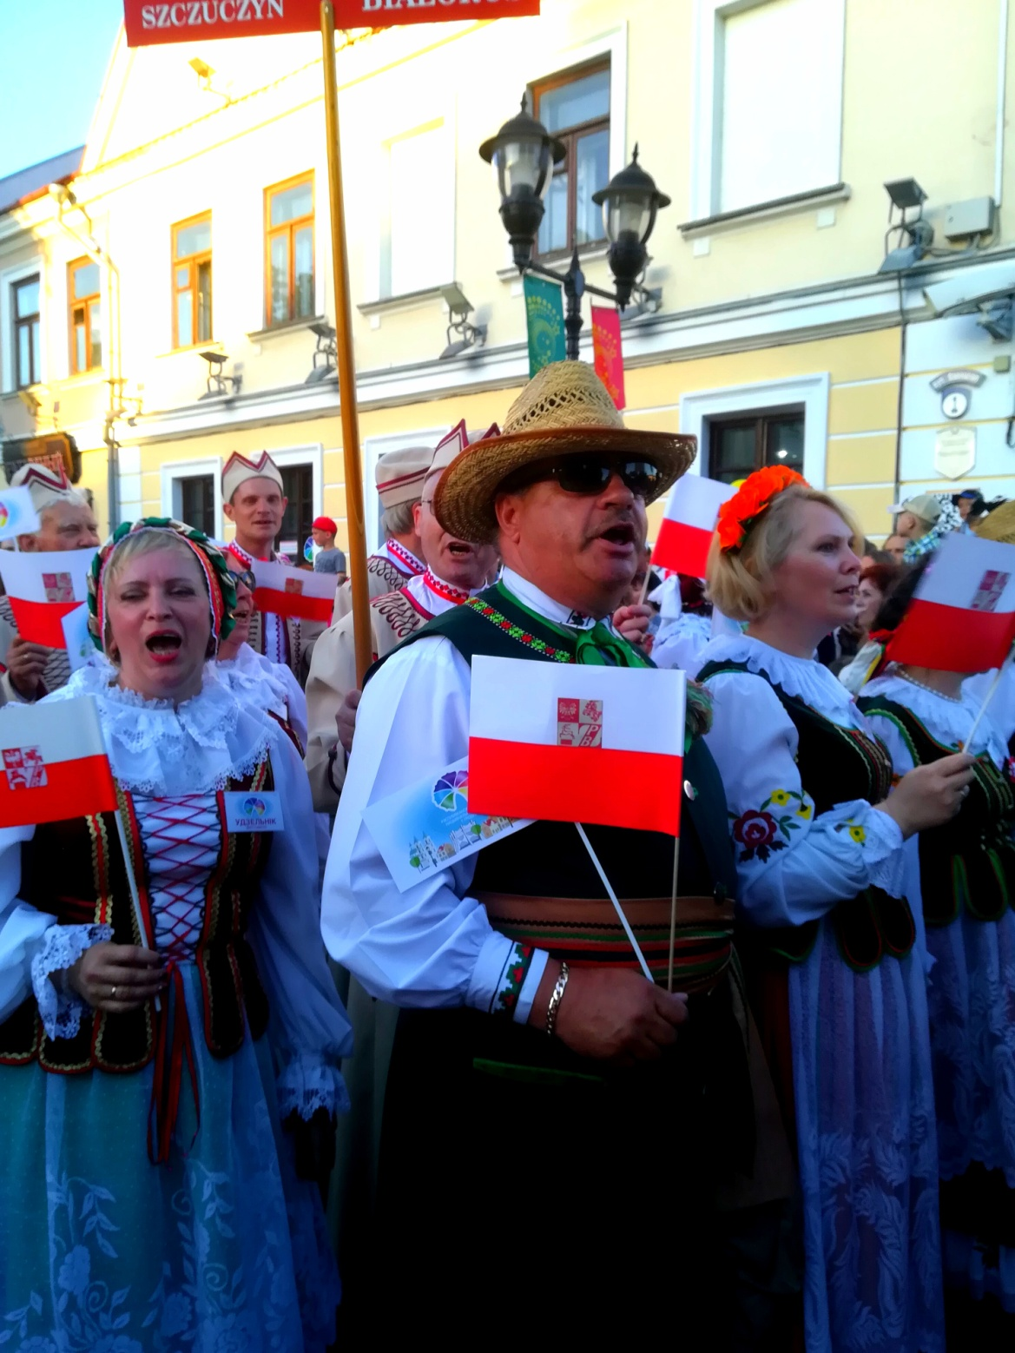

Slide 48
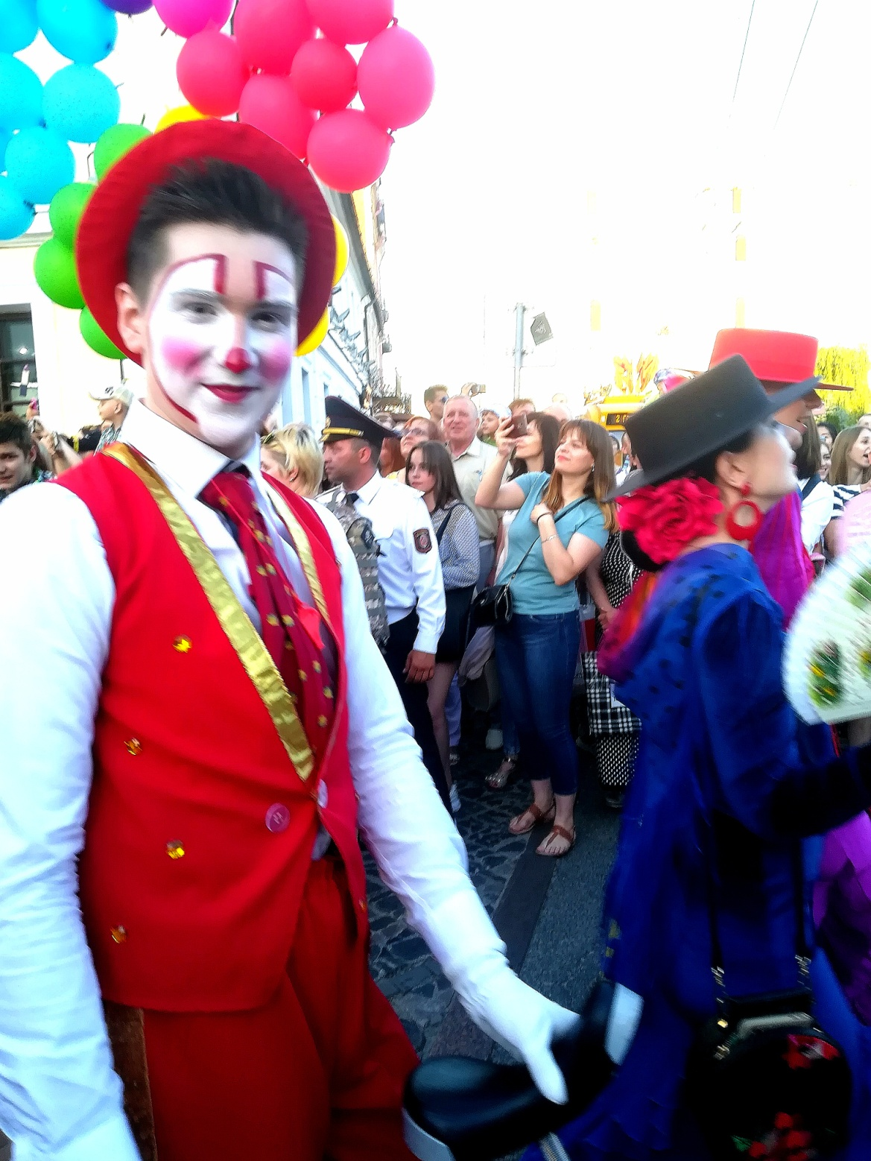

Slide 49
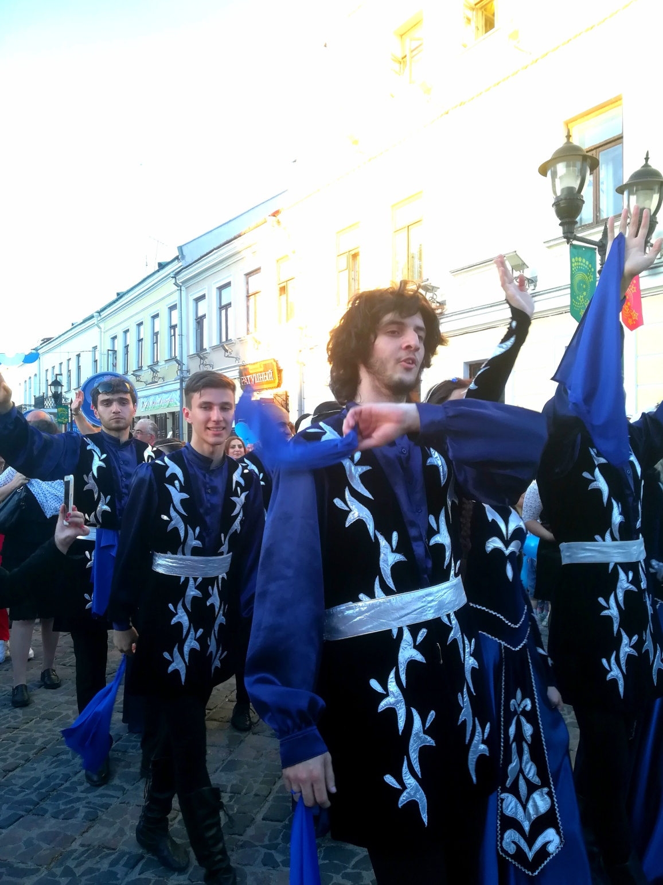

Slide 50
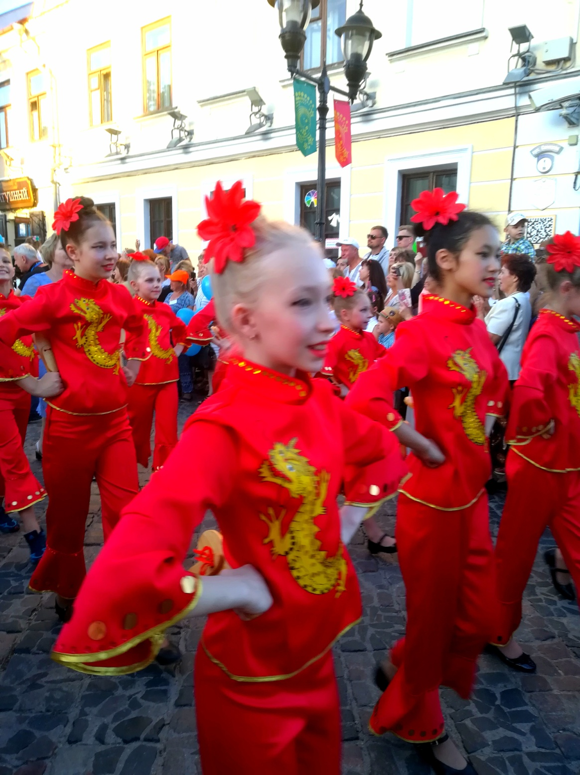

Slide 51
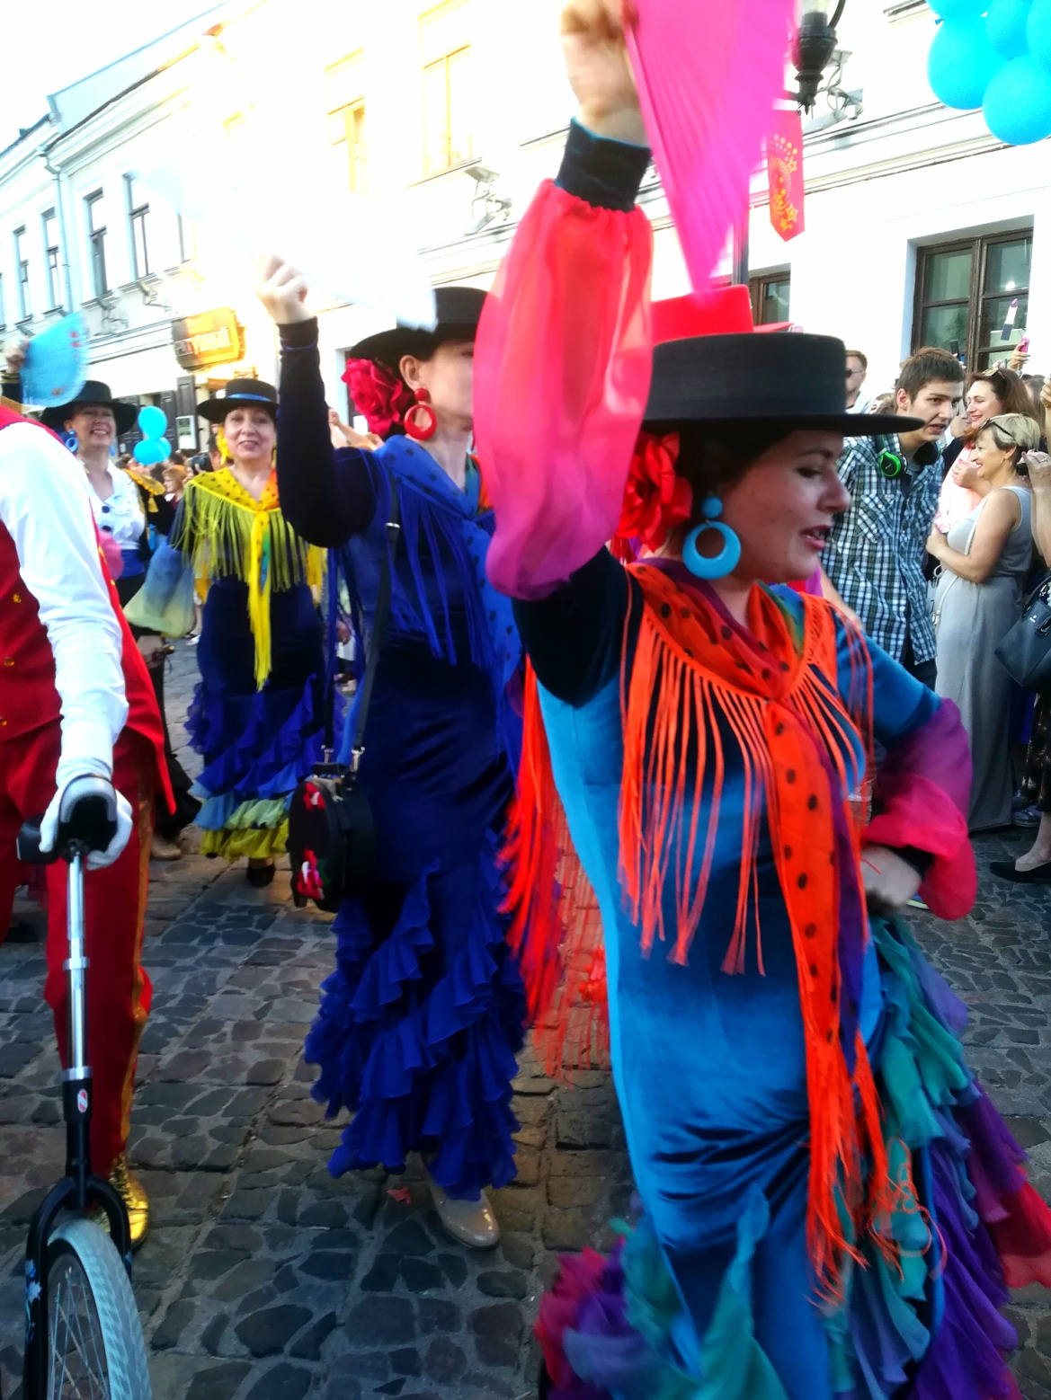

Slide 52
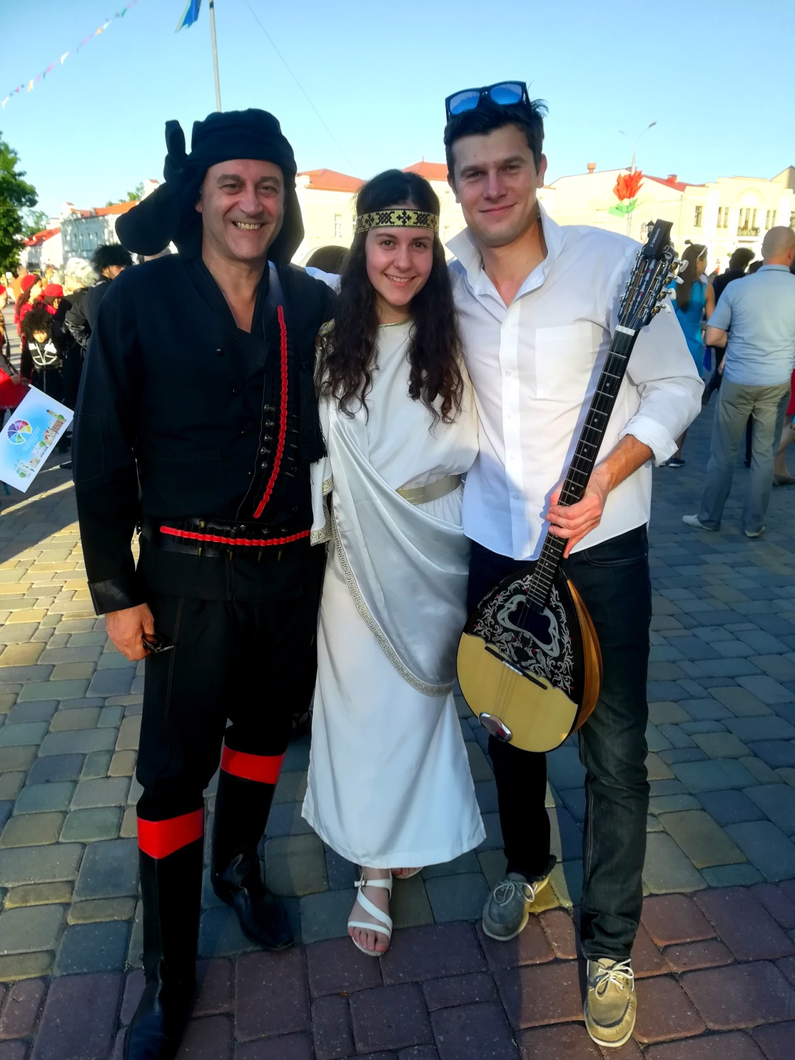

Slide 53
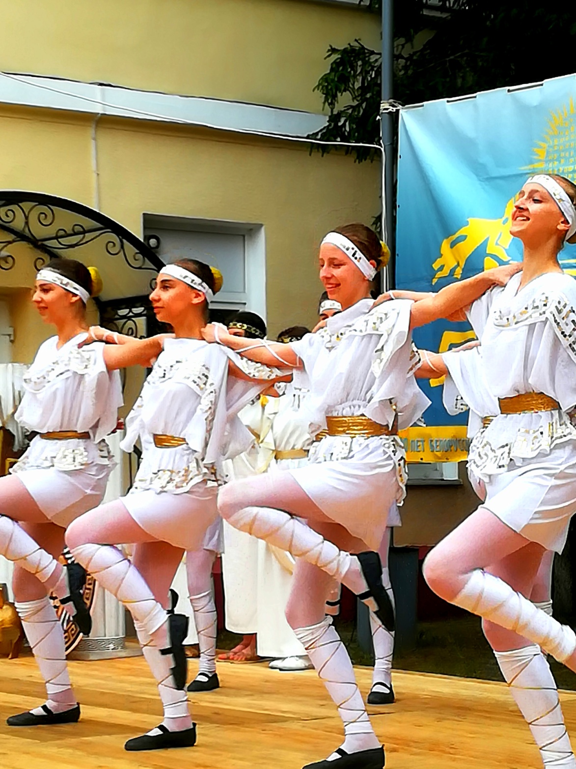

Slide 54
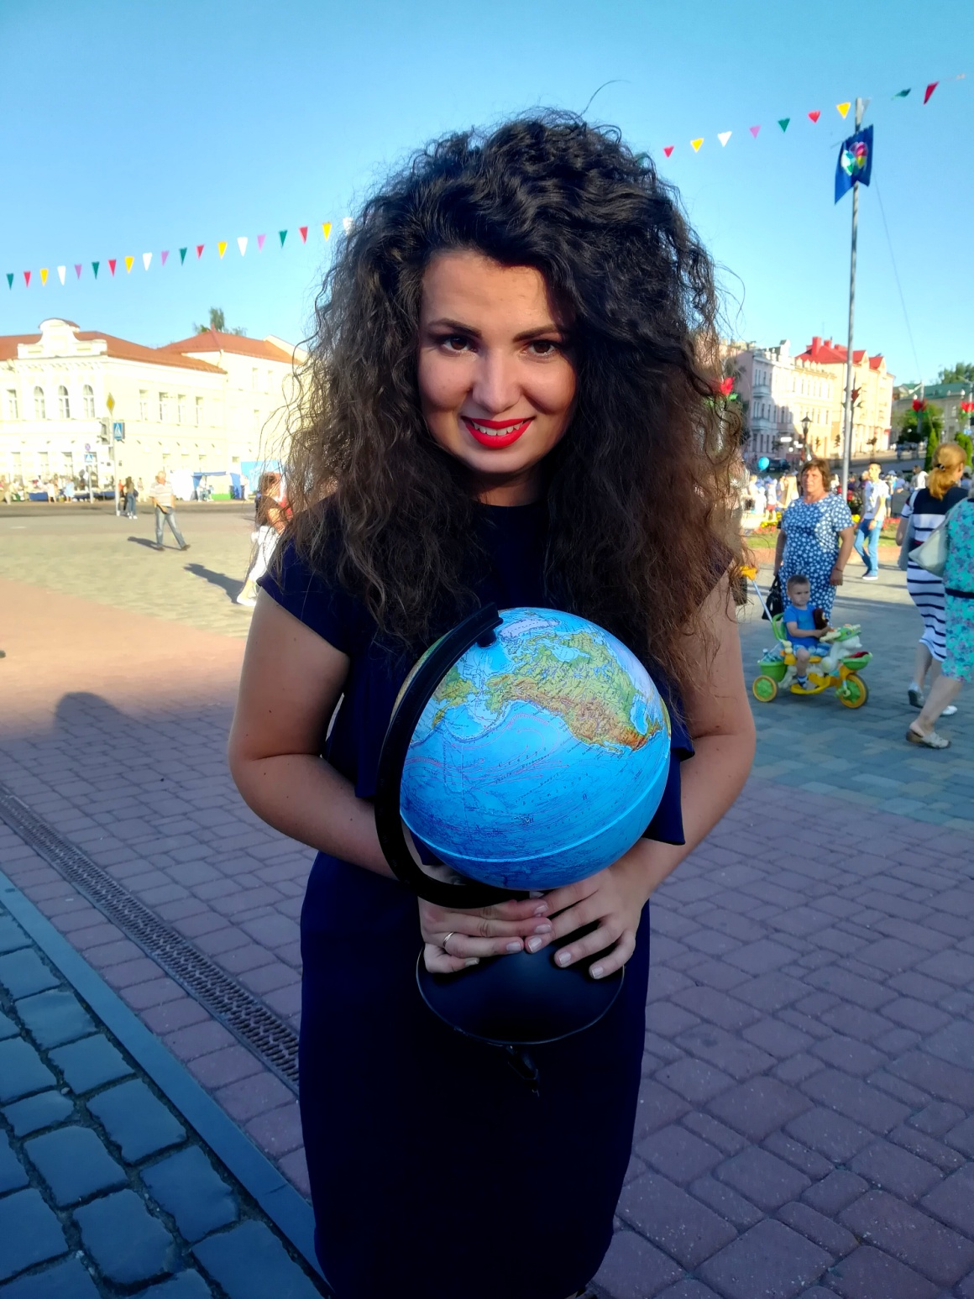

Slide 55
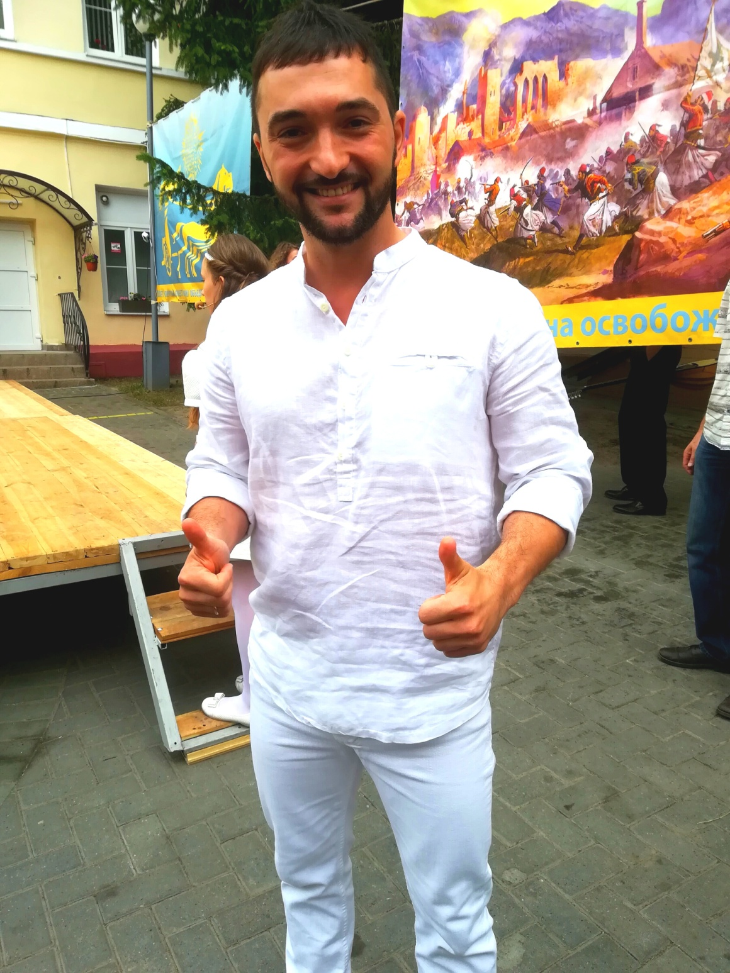

Slide 56
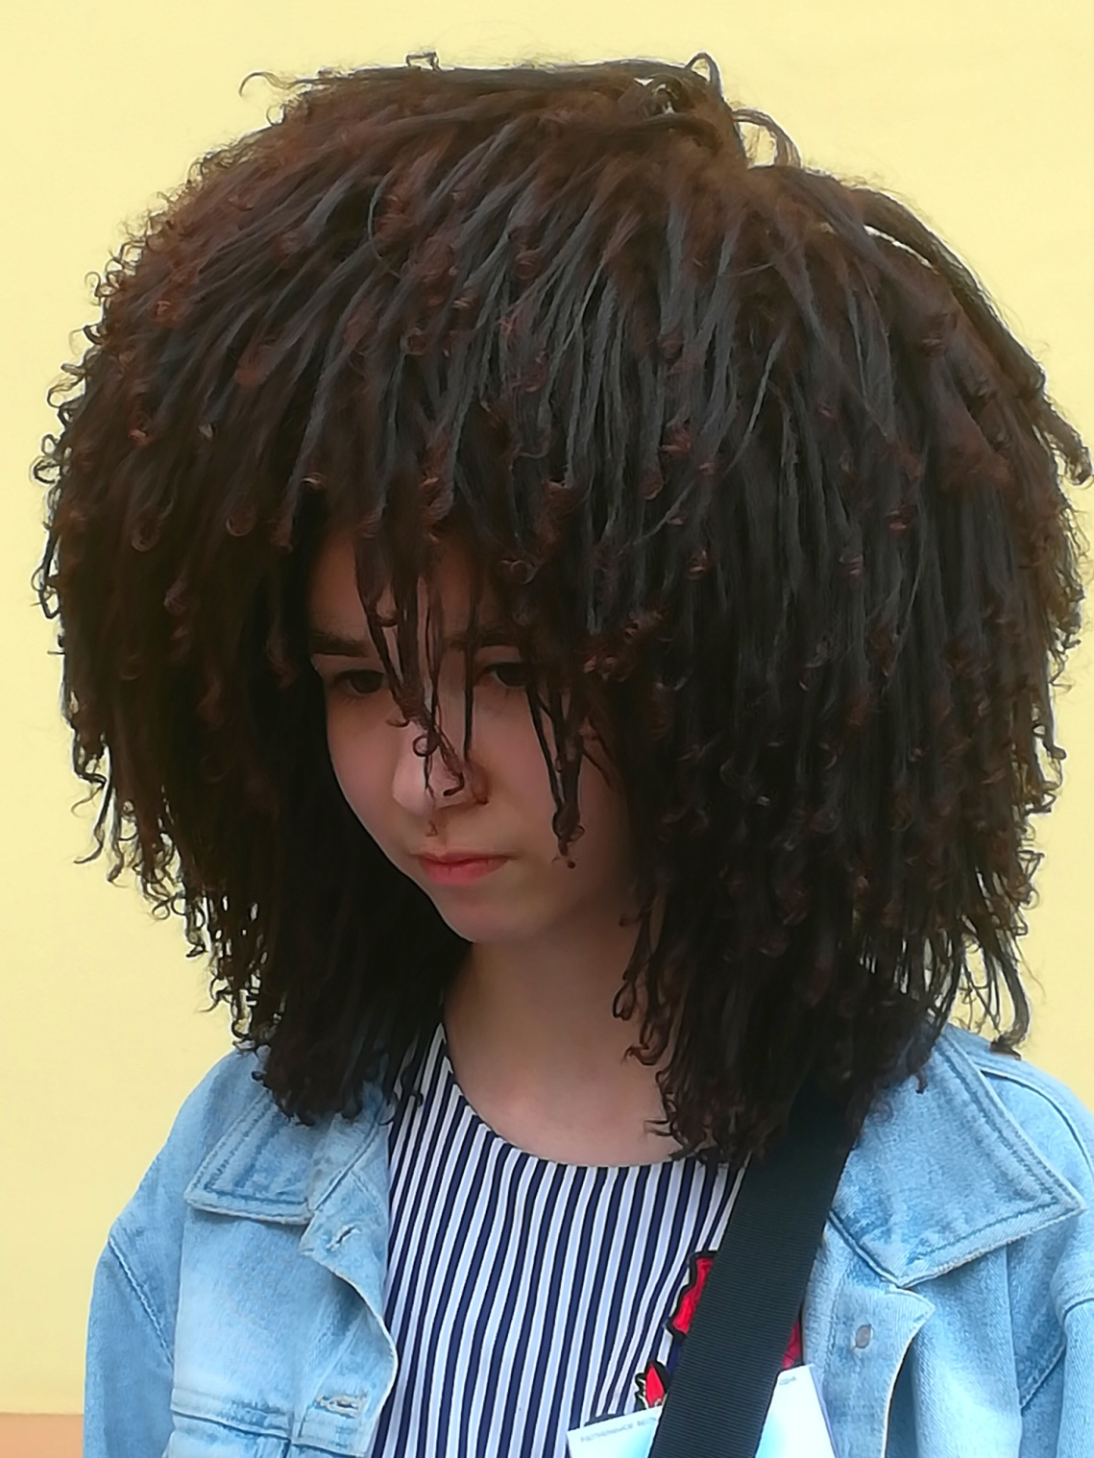

Slide 57
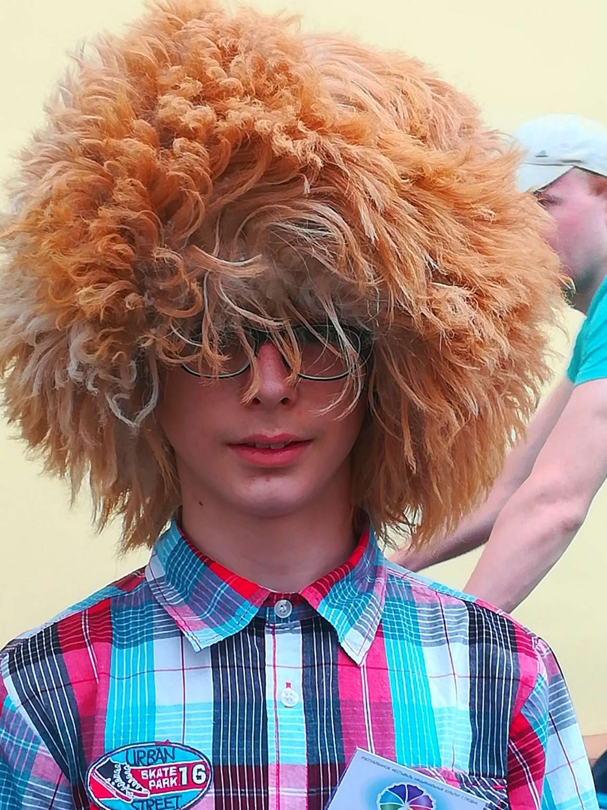

Slide 58
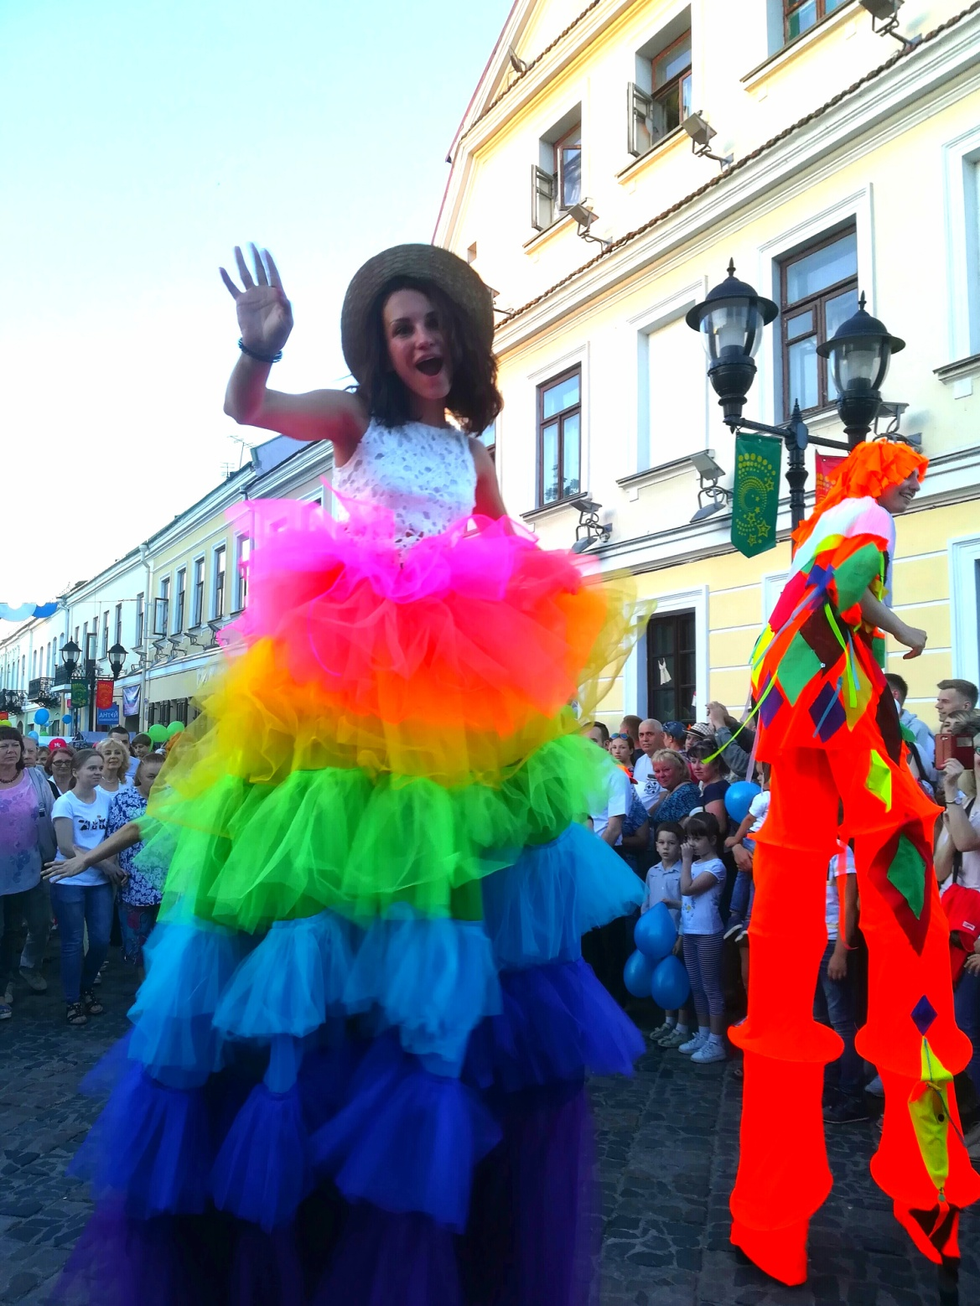

Slide 59
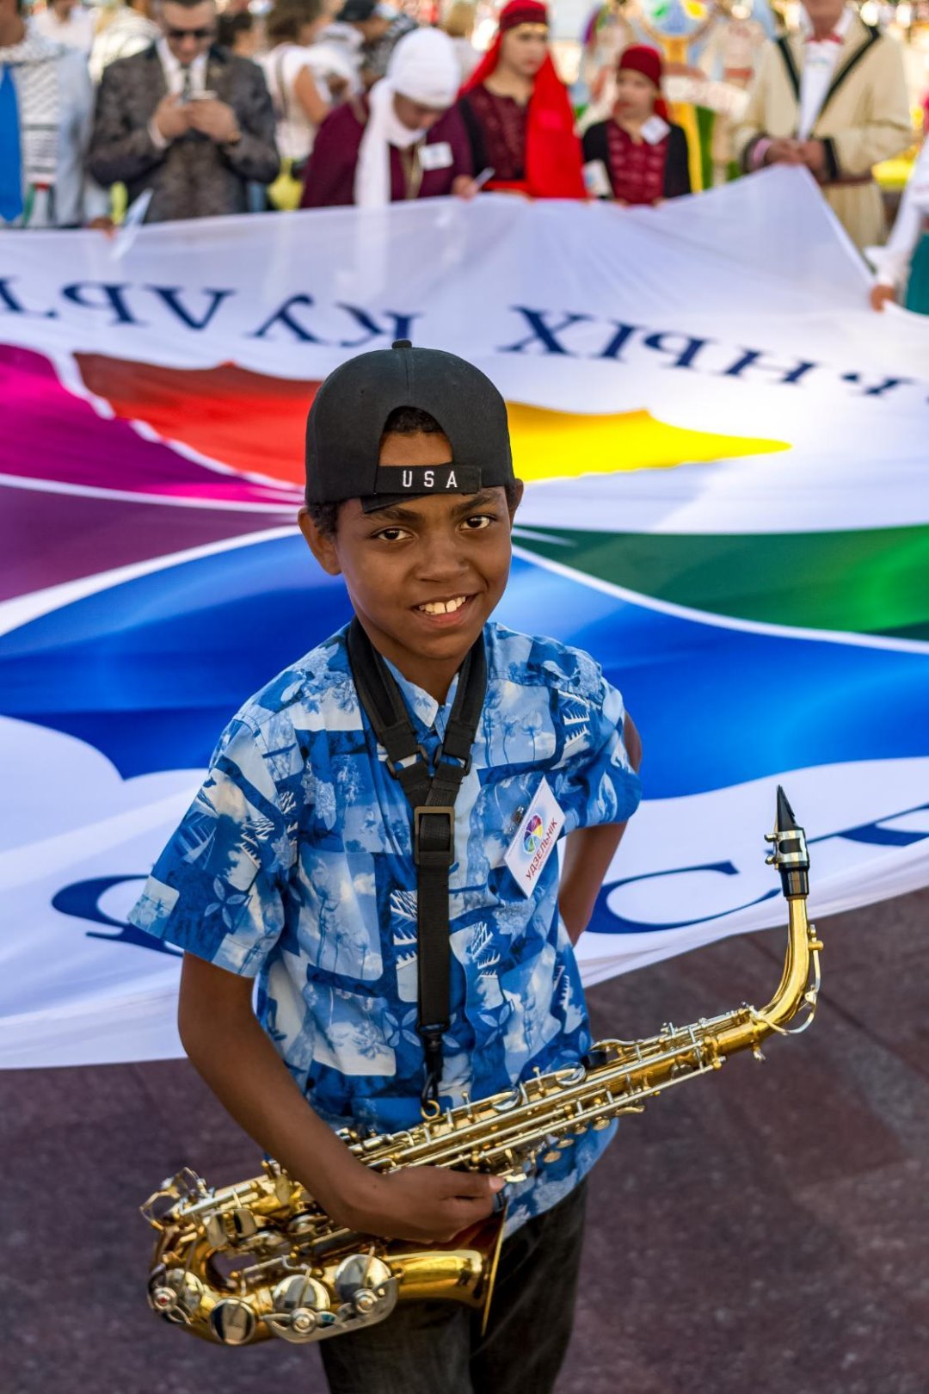

Slide 60
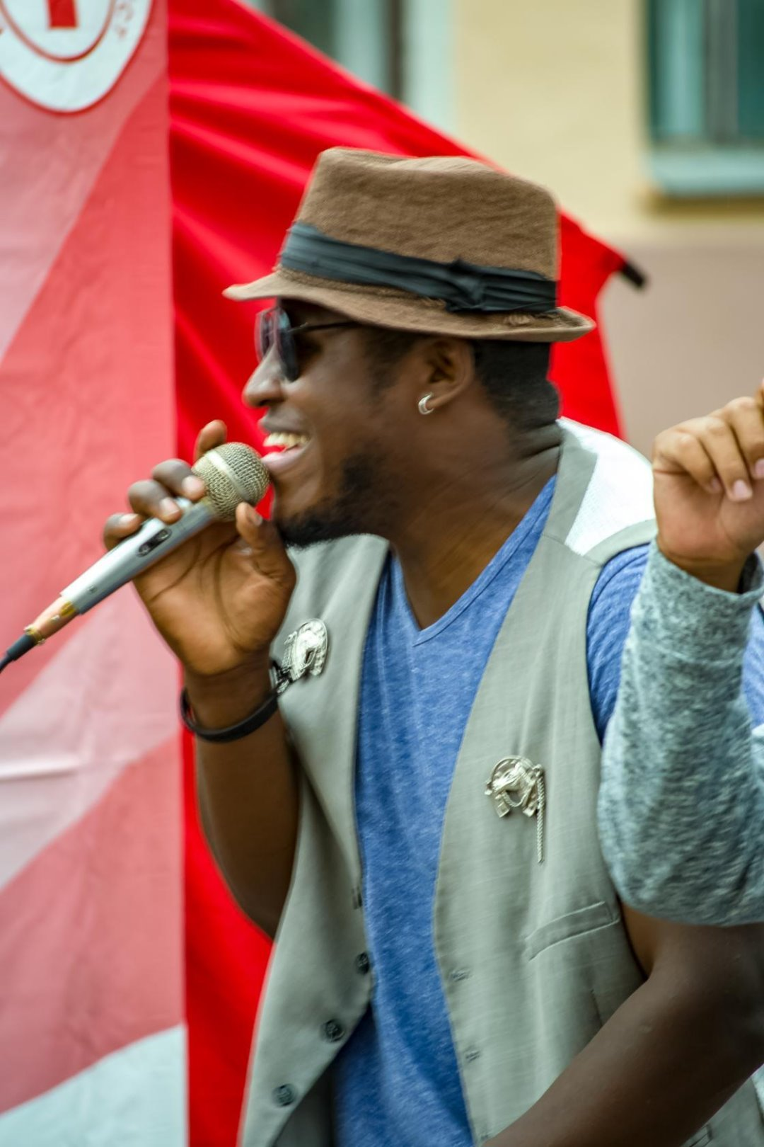

Slide 61
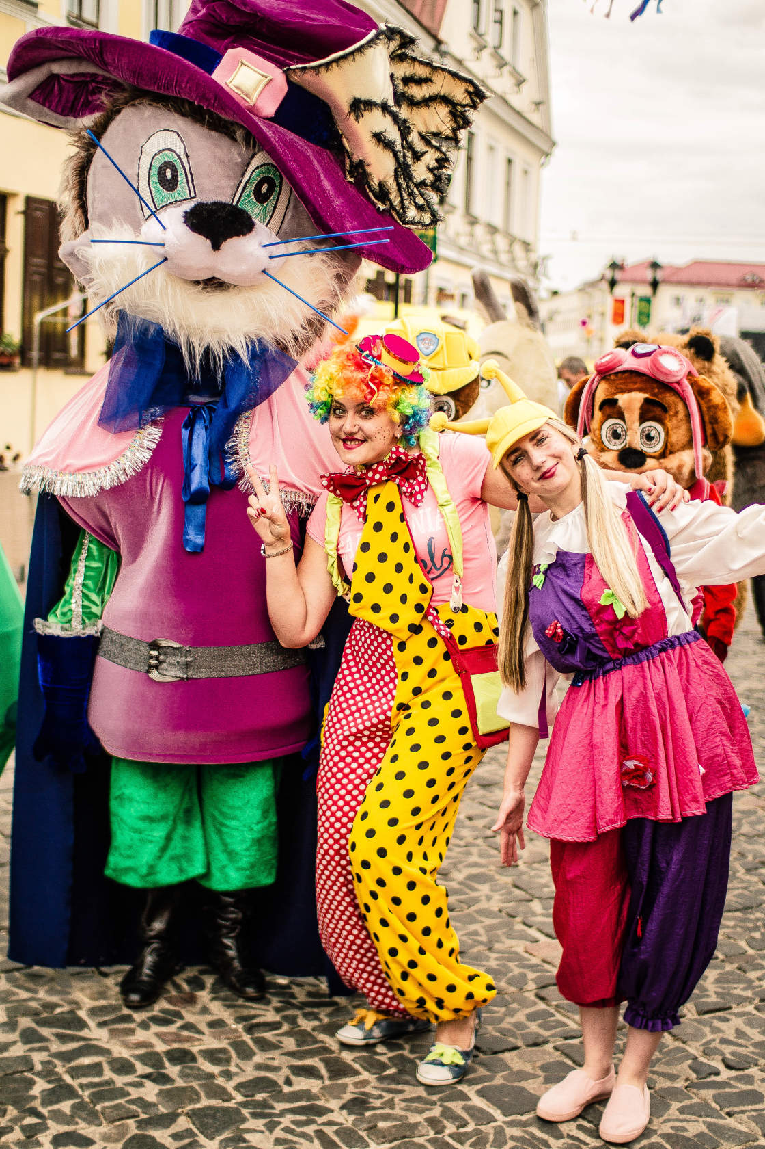

Slide 62
© Библиотека УО ГрГМУ, 2018

